Slide 1
Воспитание обучающихся СПО на основе гражданской позиции Правительства Российской Федерации
Государственное бюджетное профессиональное образовательное учреждение города Москвы
«Московский колледж управления, гостиничного бизнеса и информационных технологий «Царицыно»
Яблокова Людмила Александровна
Заместитель директора по воспитанию и социализации
Москва 2020

Slide 2
Изменения в законе об образовании
В мае 2020 года президент РФ Владимир Путин инициировал изменения в законе об образовании, которые касались усиления воспитательного процесса в стенах учебных заведений.
Были приняты соответствующие поправки в закон об образовании от 31 июля 2020 года.
Воспитание обучающихся в соответствии с задачами современного российского общества – основная их суть.
Закон направлен на усиление роли воспитательного компонента в образовании детей и молодежи, будущих специалистов.
Он распространяется на все виды учебных заведений, а не только на школы

Slide 3
Нормативно-правовые документы
Федеральный закон «Об образовании в Российской Федерации» от 29.12.2012 N 273-ФЗ
Профессиональный стандарт «Педагог (педагогическая деятельность в сфере дошкольного, начального общего, основного общего, среднего общего образования) (воспитатель, учитель)»
Распоряжение Правительства Российской Федерации от 29 мая 2015 г. N 996-р г. Москва «Стратегия развития воспитания в Российской Федерации на период до 2025 года»
Указ «О национальных целях развития Российской Федерации на период до 2030 года» от 21.07.2020
Примерная программа воспитания для образовательных организаций общего образования, разработанная Институтом стратегии развития образования Российской академии образования и утверждённая 02.06.2020 г. федеральным учебно-методическим объединением по общему образованию
«Письмо» Минпросвещения России от 12.05.2020 n вб-1011/08 «О методических рекомендациях» (вместе с «методическими рекомендациями органам исполнительной власти субъектов российской федерации, осуществляющим государственное управление в сфере образования, по организации работы педагогических работников, осуществляющих классное руководство в общеобразовательных организациях»)

Slide 4
Воспитание -
Деятельность, направленная на развитие личности, создание условий для самоопределения и социализации обучающихся на основе социокультурных, духовно-нравственных ценностей и принятых в российском обществе правил и норм поведения в интересах человека, семьи, общества и государства, формирование у обучающихся чувства патриотизма и гражданственности, уважения к памяти защитников Отечества и подвигам героев Отечества, к закону и правопорядку, человеку труда и старшему поколению, взаимного уважения, бережного отношения к культурному наследию и традициям многонационального народа Российской Федерации, к природе и окружающей среде.
Ст.2 ФЗ «Об образовании в Российской Федерации»

Slide 5
В образовательные программы включаются:
Рабочая программа воспитания – определяет комплекс основных характеристик осуществляемой в колледже воспитательной работы.
Календарный план воспитательной работы
содержит конкретный перечень событий и мероприятий воспитательной направленности запланированных для реализации в колледже.
СРОКИ РЕАЛИЗАЦИИ
Новый закон вступил в силу с 1 сентября 2020 года, но у школ, колледжей и высших учебных заведений есть время до 1 сентября 2021 года, чтобы привести свои образовательные программы в соответствие с законом «Об образовании» в последней редакции.

Slide 6
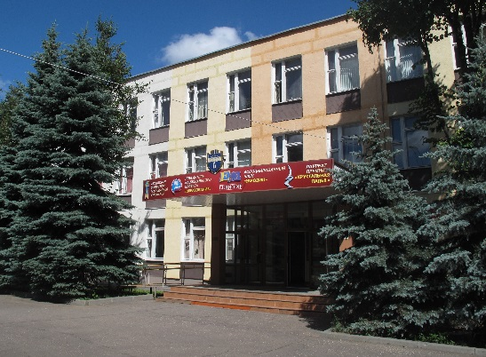
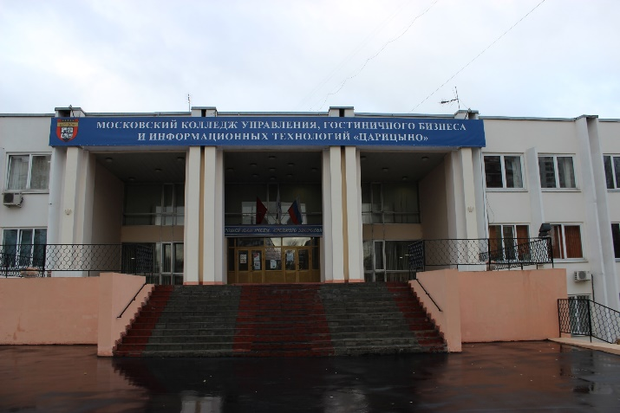
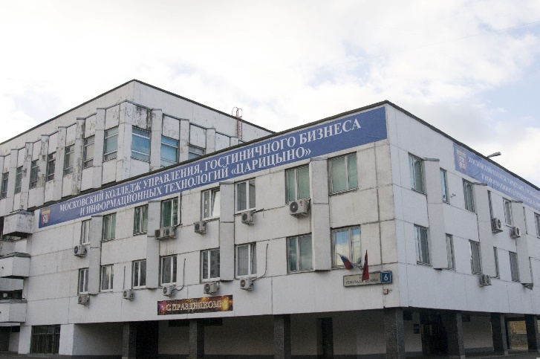
КОЛЛЕДЖ «ЦАРИЦЫНО»
Отделение гостиничного и ресторанного бизнеса
Шипиловский проезд д.37, к.1
Отделение политехническое
Улица Генерала Белова д. 4
Отделение управления и информационных технологий
Улица Генерала Белова д. 6
Студенты обучаются по 14 специальностям
Количество обучающихся - 2900

Slide 7
Москва, 2020
ДЕПАРТАМЕНТ ОБРАЗОВАНИЯ и науки ГОРОДА МОСКВЫ
ПРОГ РАММА
ВОСПИТАНИЯ И СОЦИАЛИЗАЦИИ ОБУЧАЮЩИХСЯ
КОЛЛЕДЖА «ЦАРИЦЫНО»
НА 2020-2025 Г.Г.

Slide 8
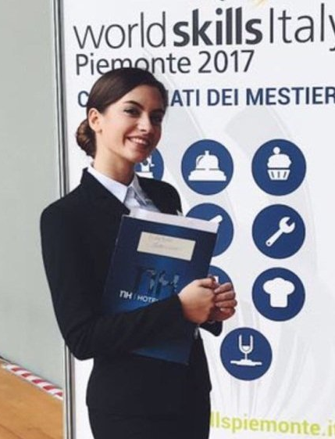
Концептуальные положения программы
В основу концепции программы воспитания и социализации обучающихся положена миссия колледжа - успешность выпускника как Профессионала, Гражданина и Семьянина – смысл нашей работы

Slide 9
Цели
Развитие воспитательной системы, создающей условия для формирования личности обучающегося – человека, обладающего духовным богатством, творчески мыслящего, готового к самоопределению в жизни, способного к труду и самостоятельности в различных сферах
Задачи
Создать условия для развития способностей и интересов обучающихся, развитие самостоятельного мышления и самосознания
Оказывать помощь
в работе
педагогов и
сотрудников
Развивать
внеурочную деятельность
обучающихся,
направленную на формирование
нравственной культуры,
их гражданской позиции,
расширение кругозора,
интеллектуальное развитие,
на улучшение усвоения
учебного материала
Совершенствовать
работу
по приоритетным
направлениям
воспитательной
деятельности
Продолжать
развитие
традиций
колледжа
Формировать
у обучающихся
представление
о здоровом образе жизни,
продолжать обновлять
и развивать систему
работы по охране
здоровья обучающихся

Slide 10
Модули воспитательной работы
Модуль «Ключевые общие дела»
Модуль «Гражданско-патриотическое воспитание»
Модуль «Институт кураторства»
Модуль «Студенческое самоуправление»
Модуль «Внеаудиторная деятельность»
Модуль «Медиа колледжа»
Модуль «Спортивно – массовых мероприятий и здоровьесберегающих технологий»
Модуль «Профессиональная навигация и социализация»

Slide 11
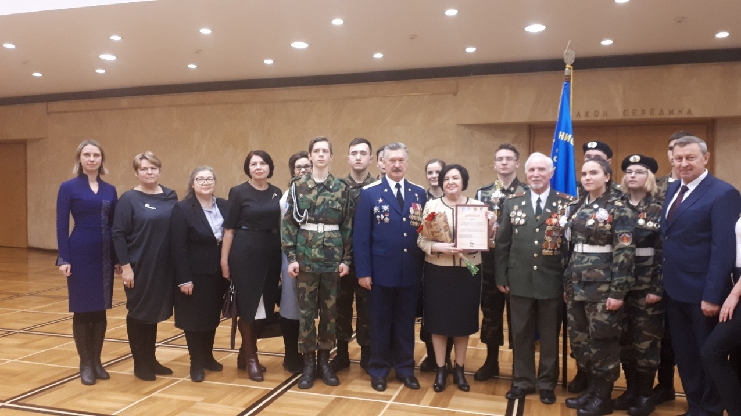
Модуль «Гражданско-патриотическое воспитание»
Воспитание гражданственности и патриотизма – это целенаправленная и систематическая деятельность колледжа по формированию у студентов высокого патриотического сознания, чувства верности своему Отечеству, готовности к выполнению гражданского долга и конституционных обязанностей по защите интересов Родины.
09.12.2018 Государственный Кремлевский дворец Финал смотра-конкурса на «Кубок Героев»

Slide 12
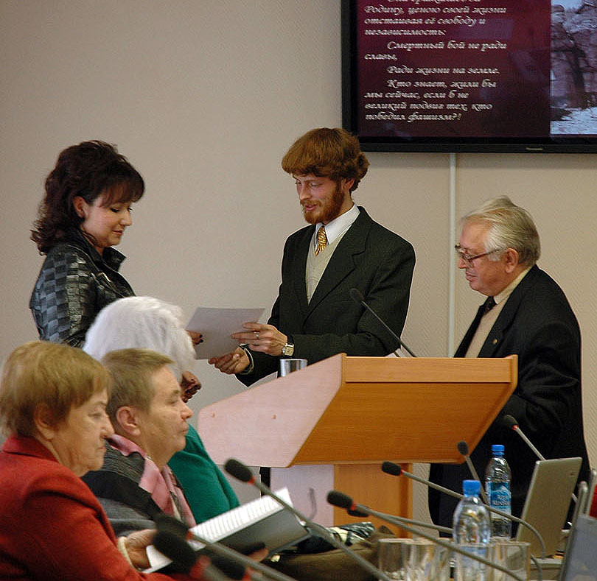
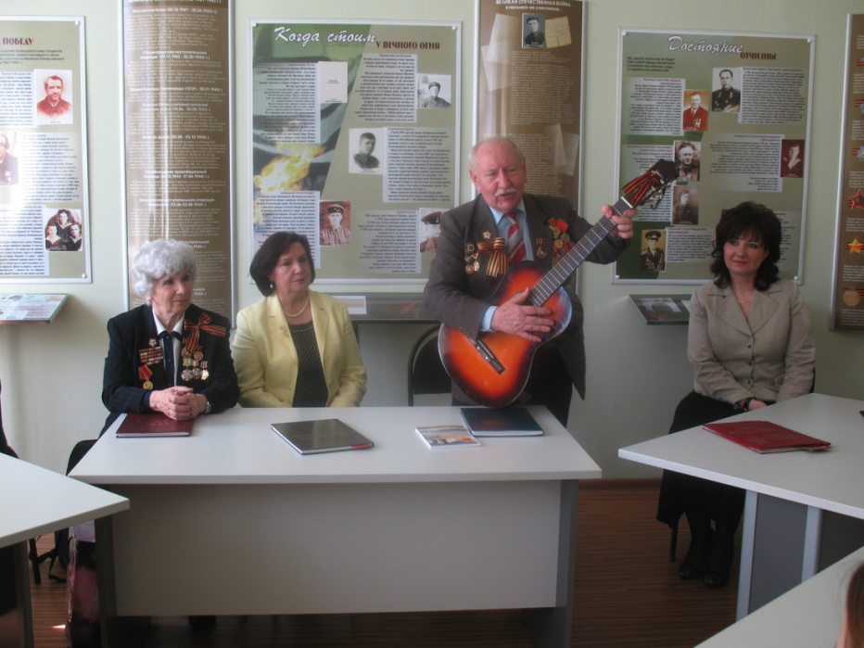
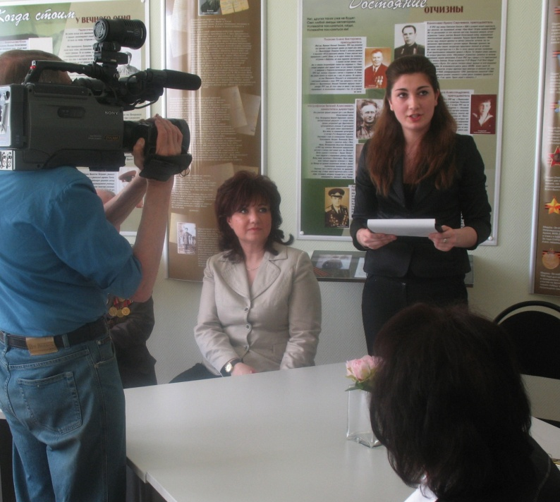
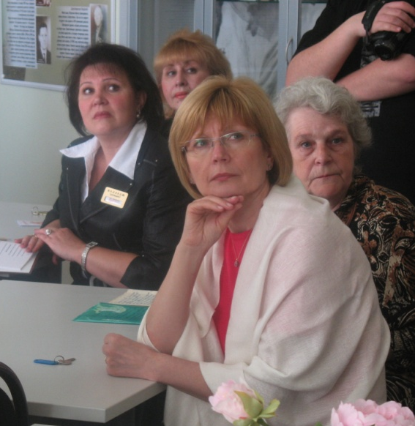
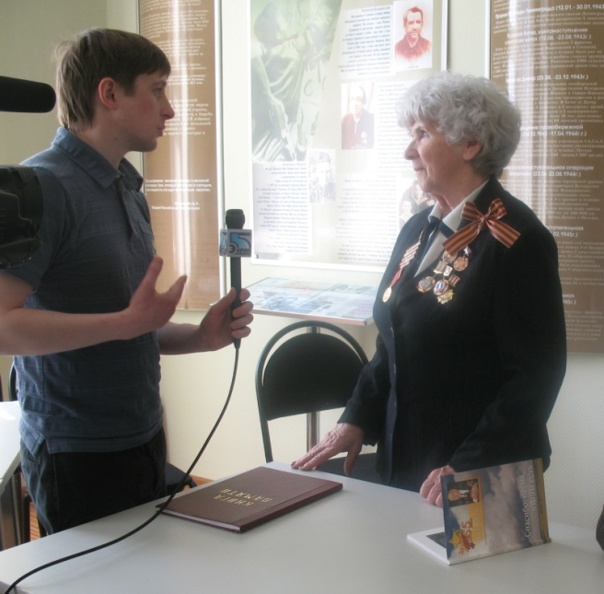
Открытие Военно-исторического музея «Имен связующая нить» 25 апреля 2010г

Slide 13
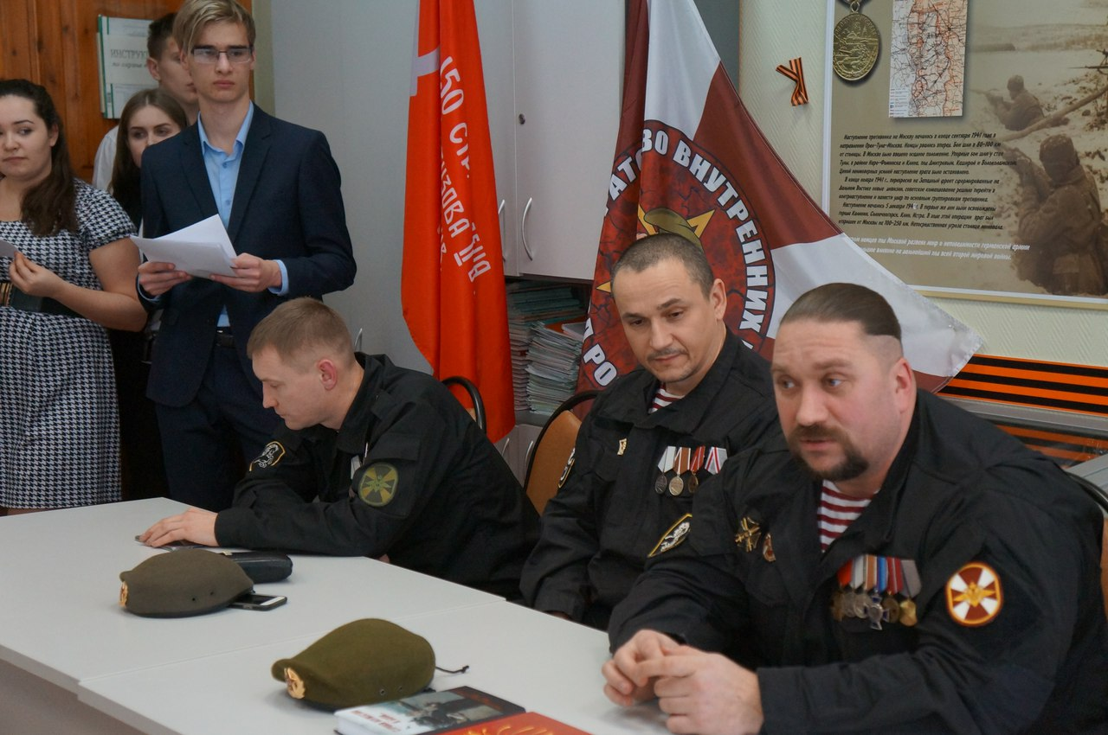
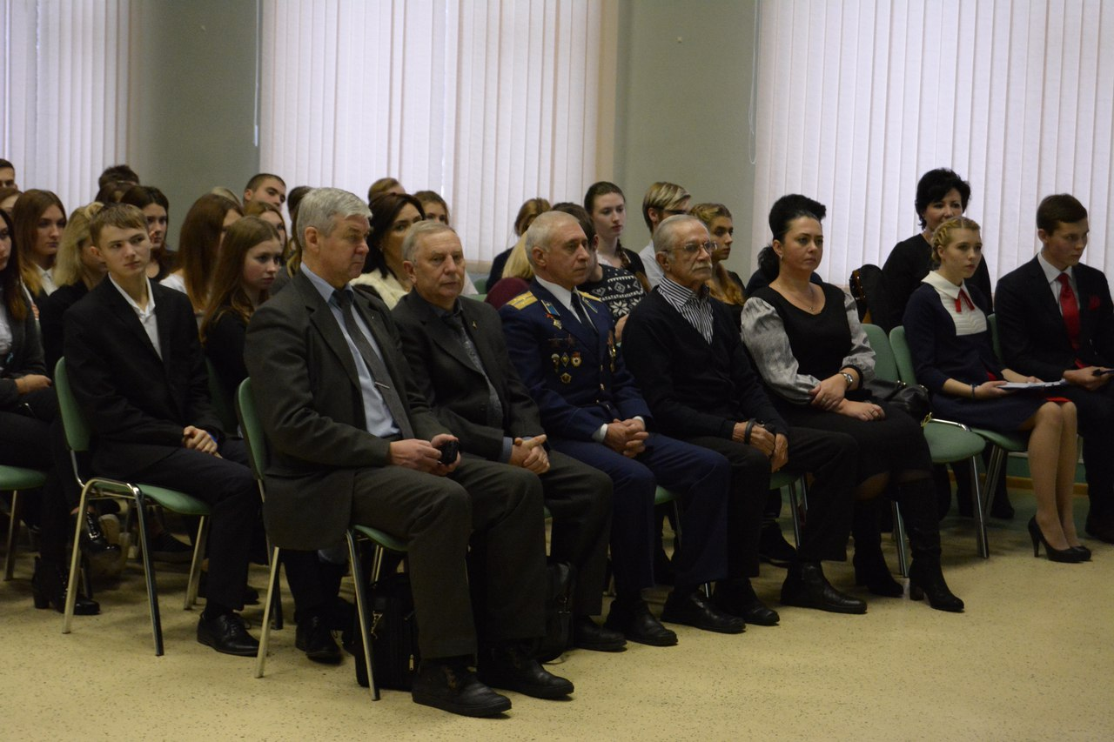
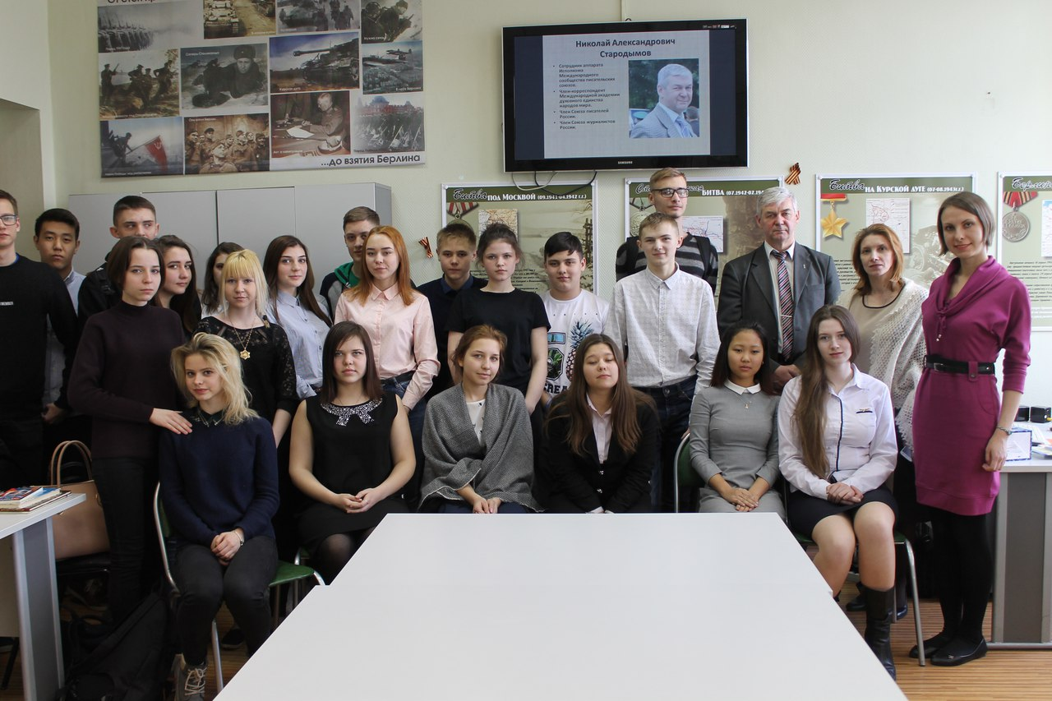
Музейная педагогика, как средство гражданско-патриотического воспитания
Музей колледжа – «Имён связующая нить»
Работа с ветеранами ВОВ и локальных воин
Работа с ветеранами педагогического труда
Издательский проект «Книга памяти»
Издательский проект «Локальные войны»
Кружок исторического краеведения «Память Москвы»

Slide 14
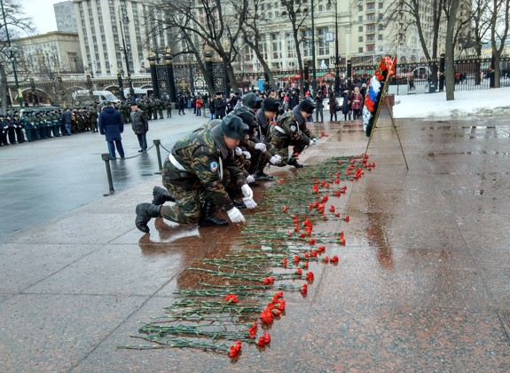
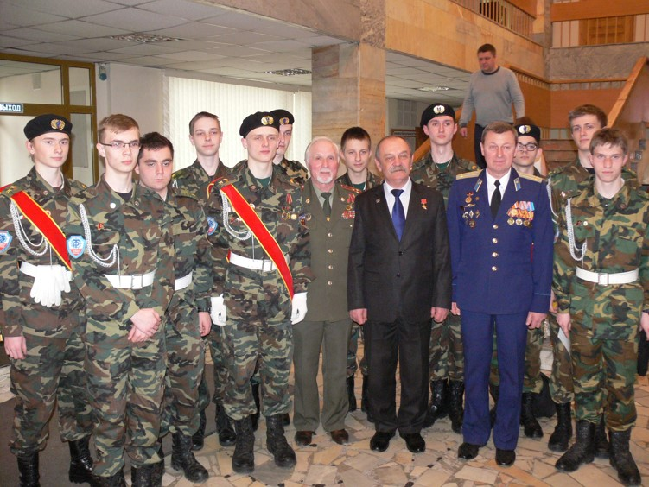
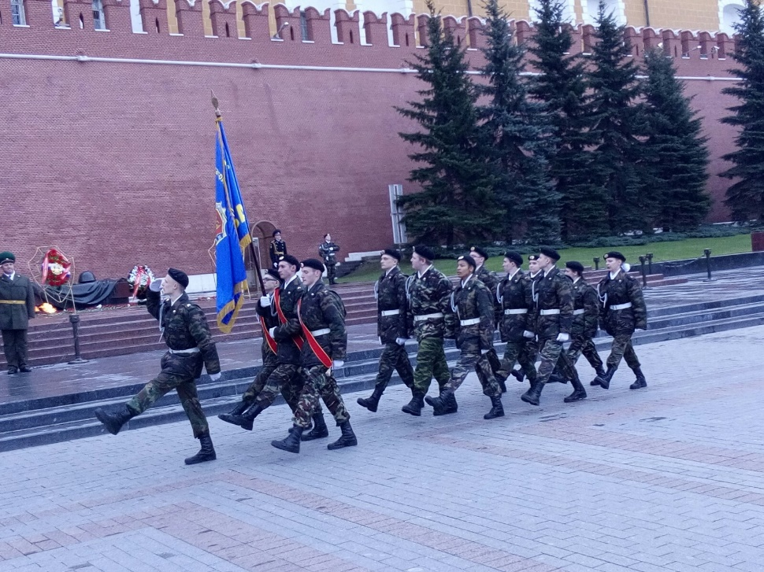
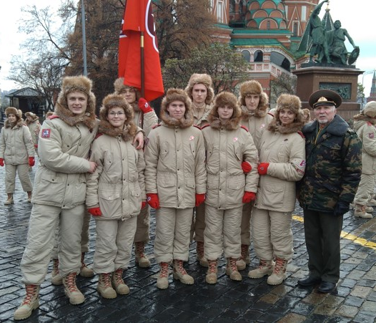
Военно-патриотическое объединение «Держава»
«Вахты памяти»
Патриотические акции в Александровском саду Кремля
Парады на Красной площади
и другие мероприятия

Slide 15
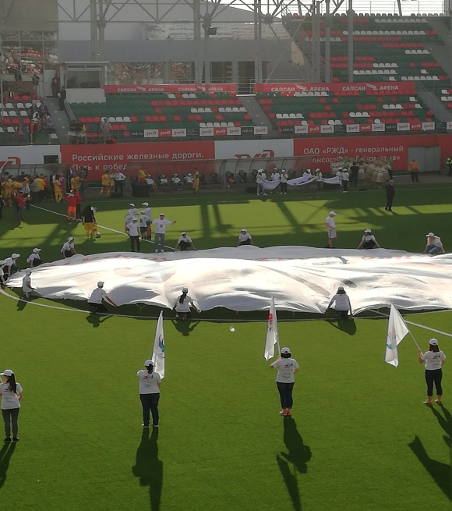
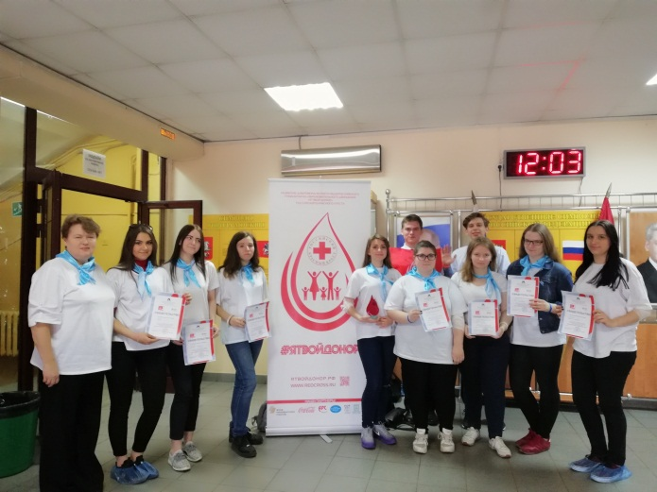
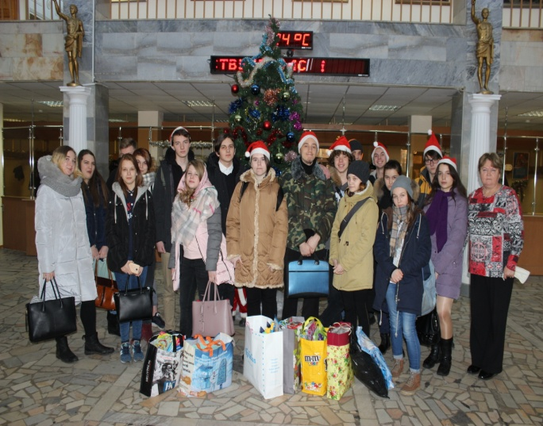
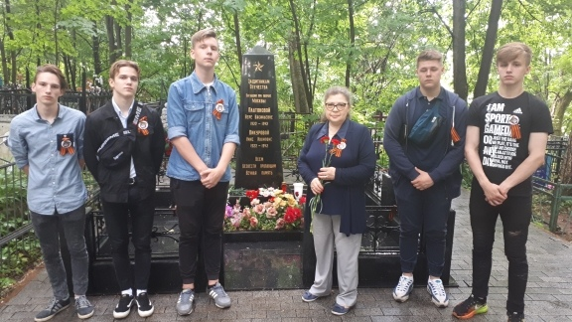
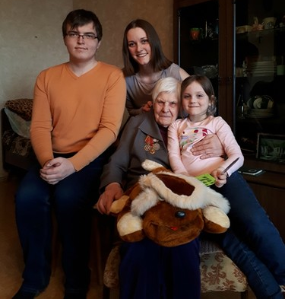
Объединение волонтёров
«Добрая команда»
Посещение и уход за памятником зенитчицам на Ореховском кладбище
Акция «Под флагом добра»
Помощь ветеранам на дому
Донорские акции
Волонтерские акции для воспитанников патронатных организаций

Slide 16
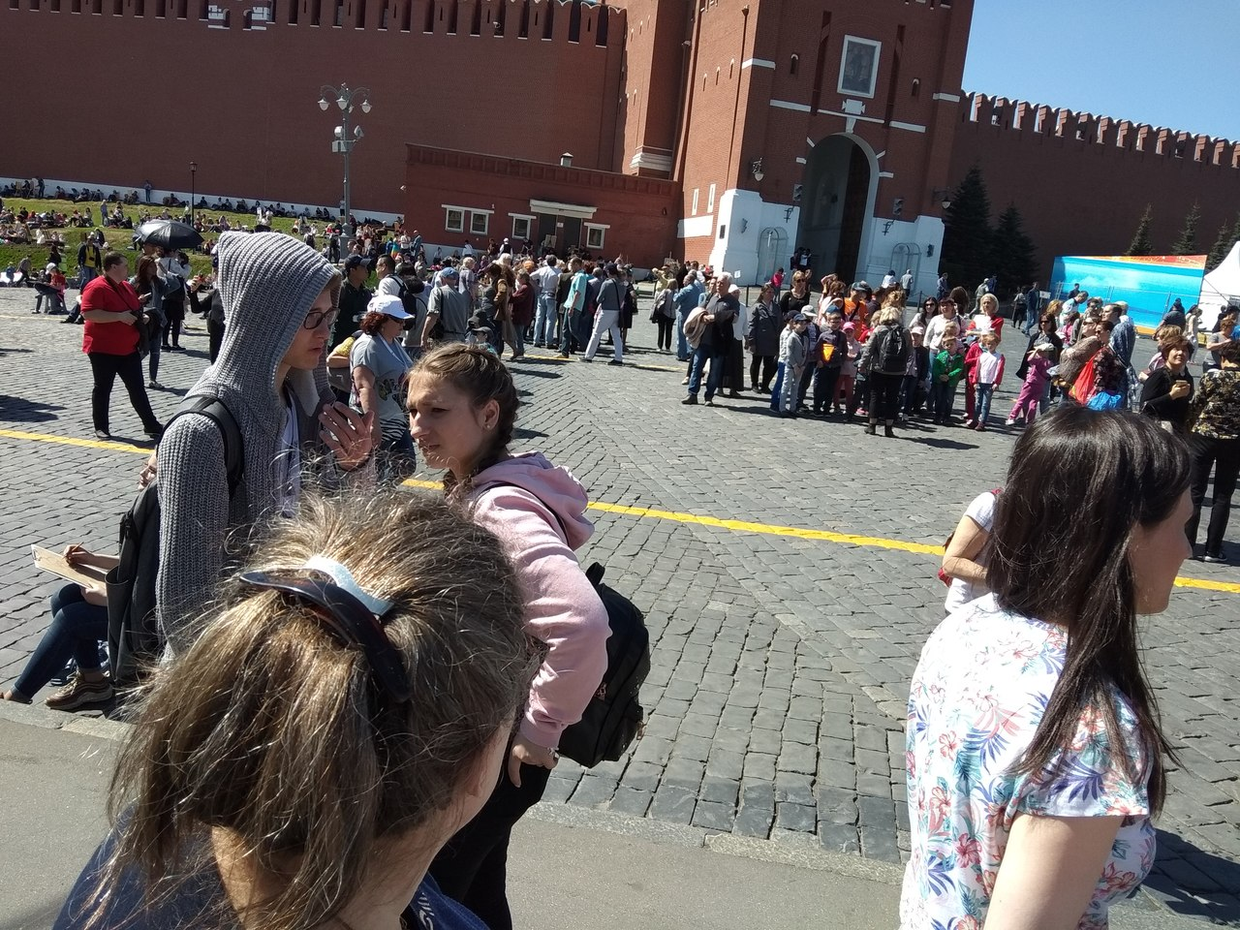
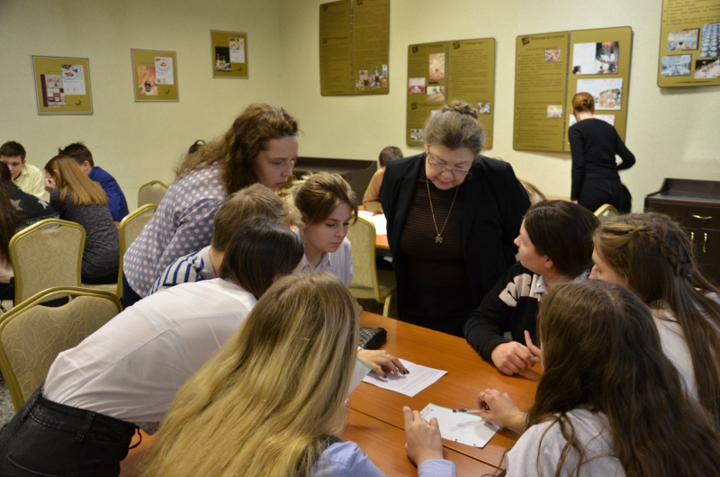
Внедрение и развитие инновационных технологий и форм работы
квест-технологий
арт-технологиий
(организация публичных конкурсов,
соревнований, КВН)
проектных технологий (расширение патриотической тематики в проектах членов СНТО колледжа)

Slide 17
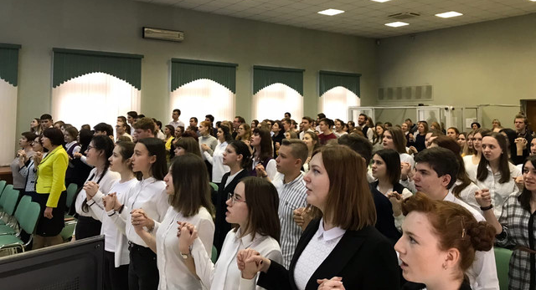
Модуль «Ключевые общие дела»
Реализация комплекса коллективных творческих дел, интересных и значимых для студентов
Социальные проекты, открытые дискуссионные площадки, участие в фестивалях, культурно-досуговых мероприятиях и т.д.

Slide 18
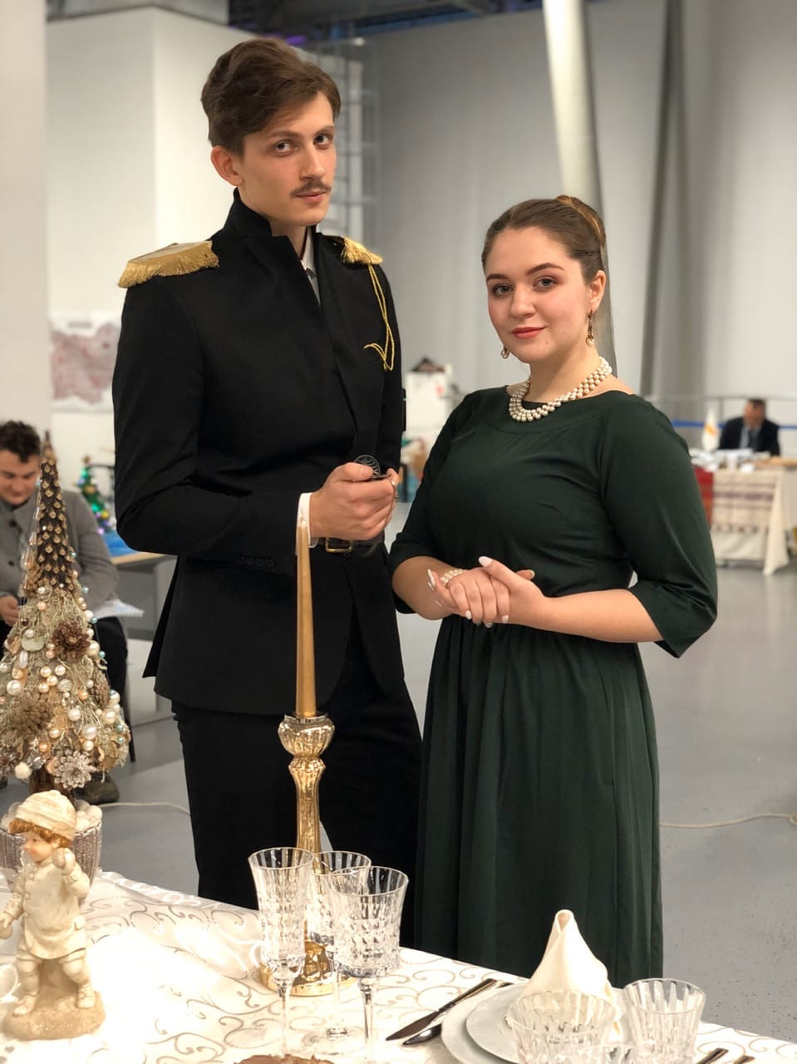
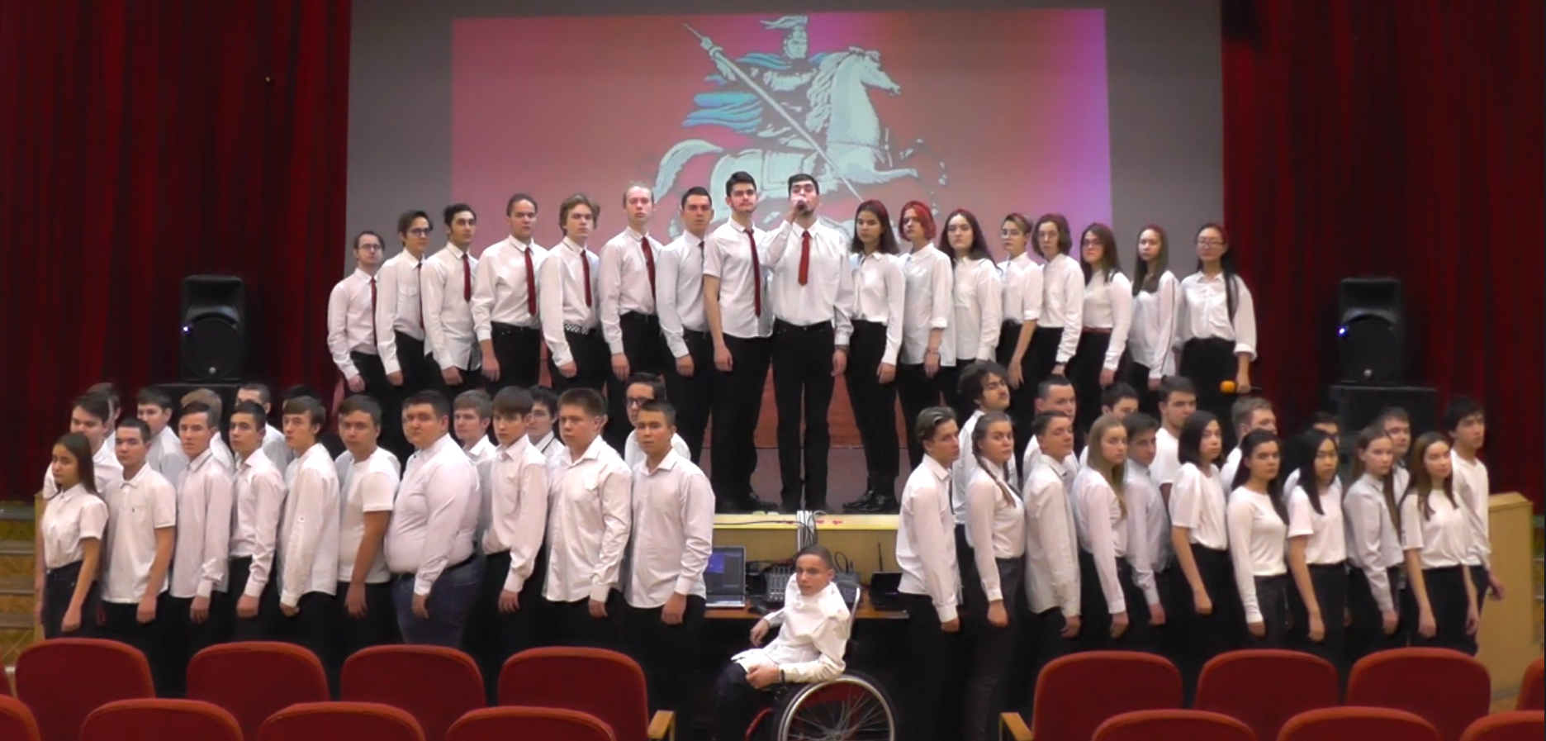
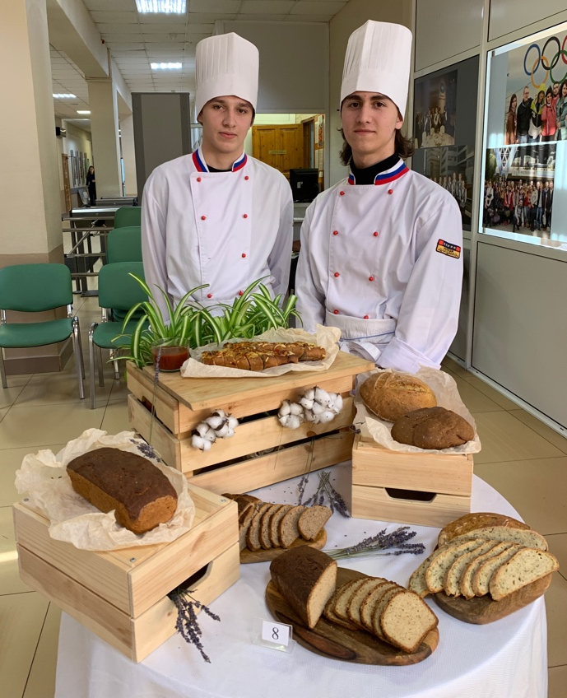
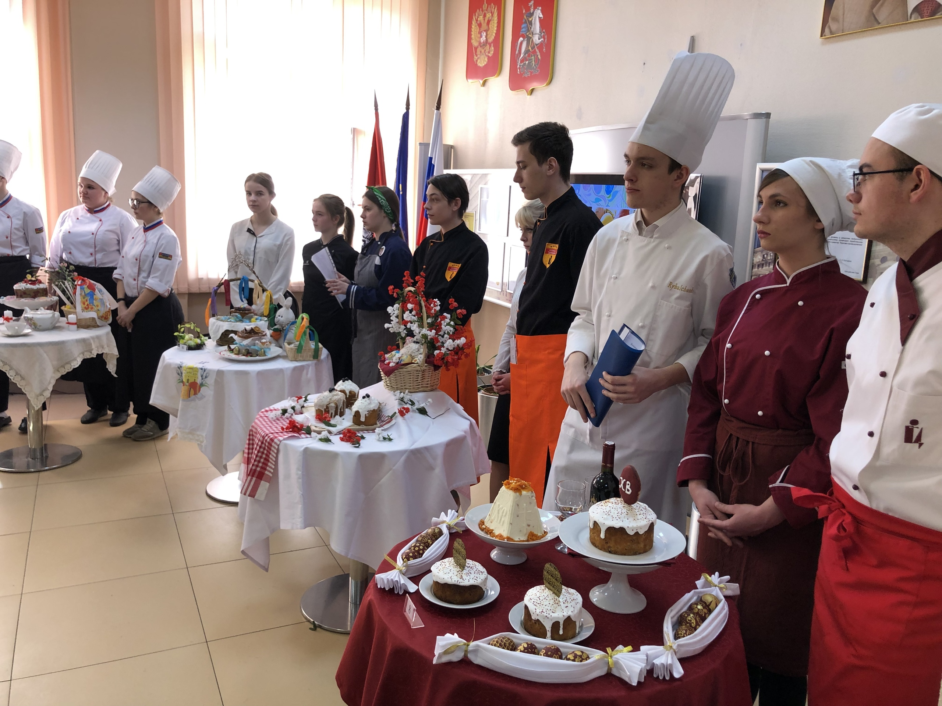
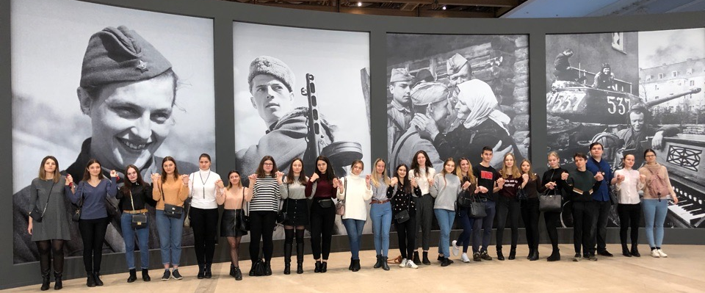
Культурно-досуговые и событийные мероприятия

Slide 19
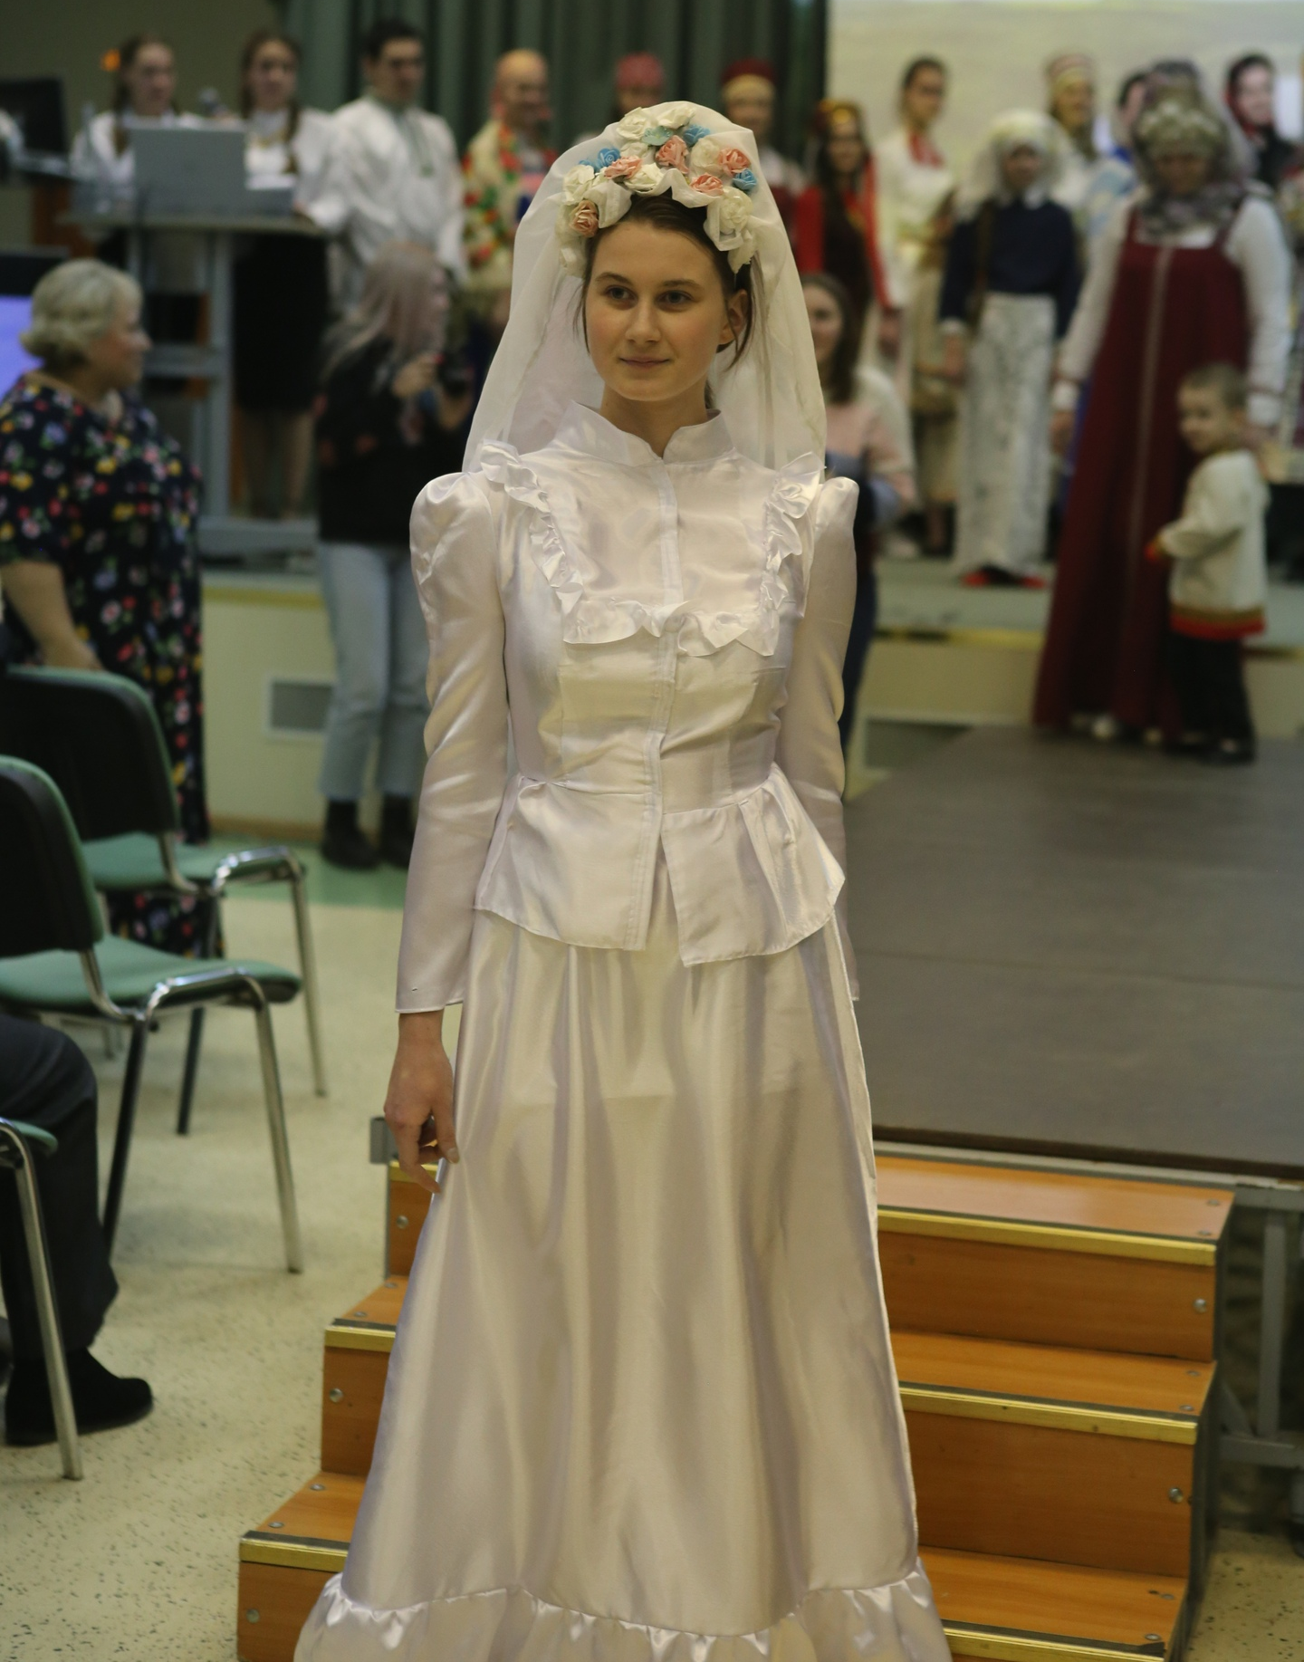
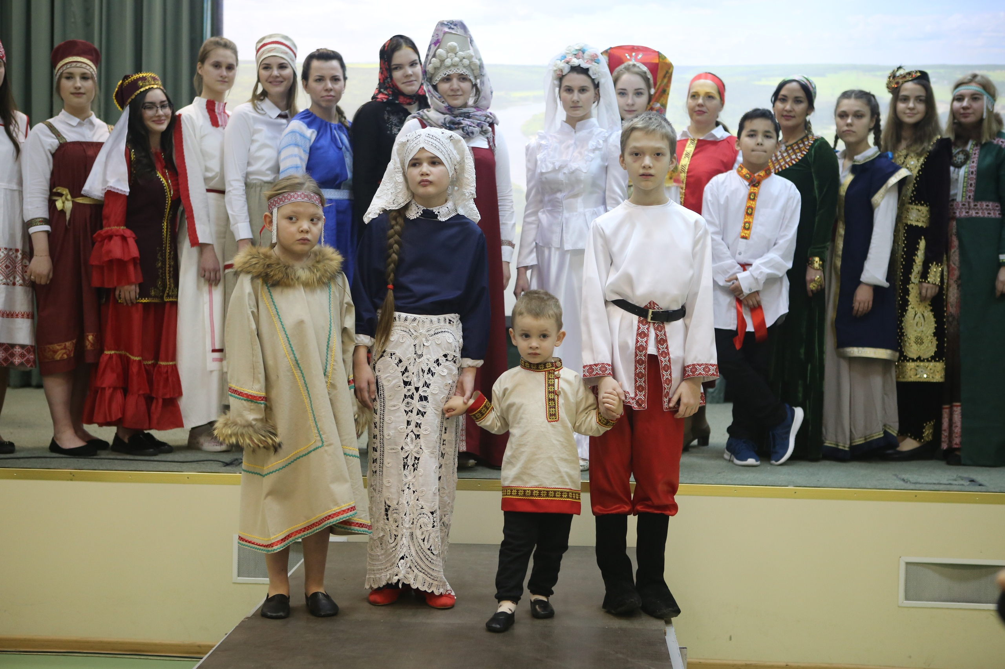
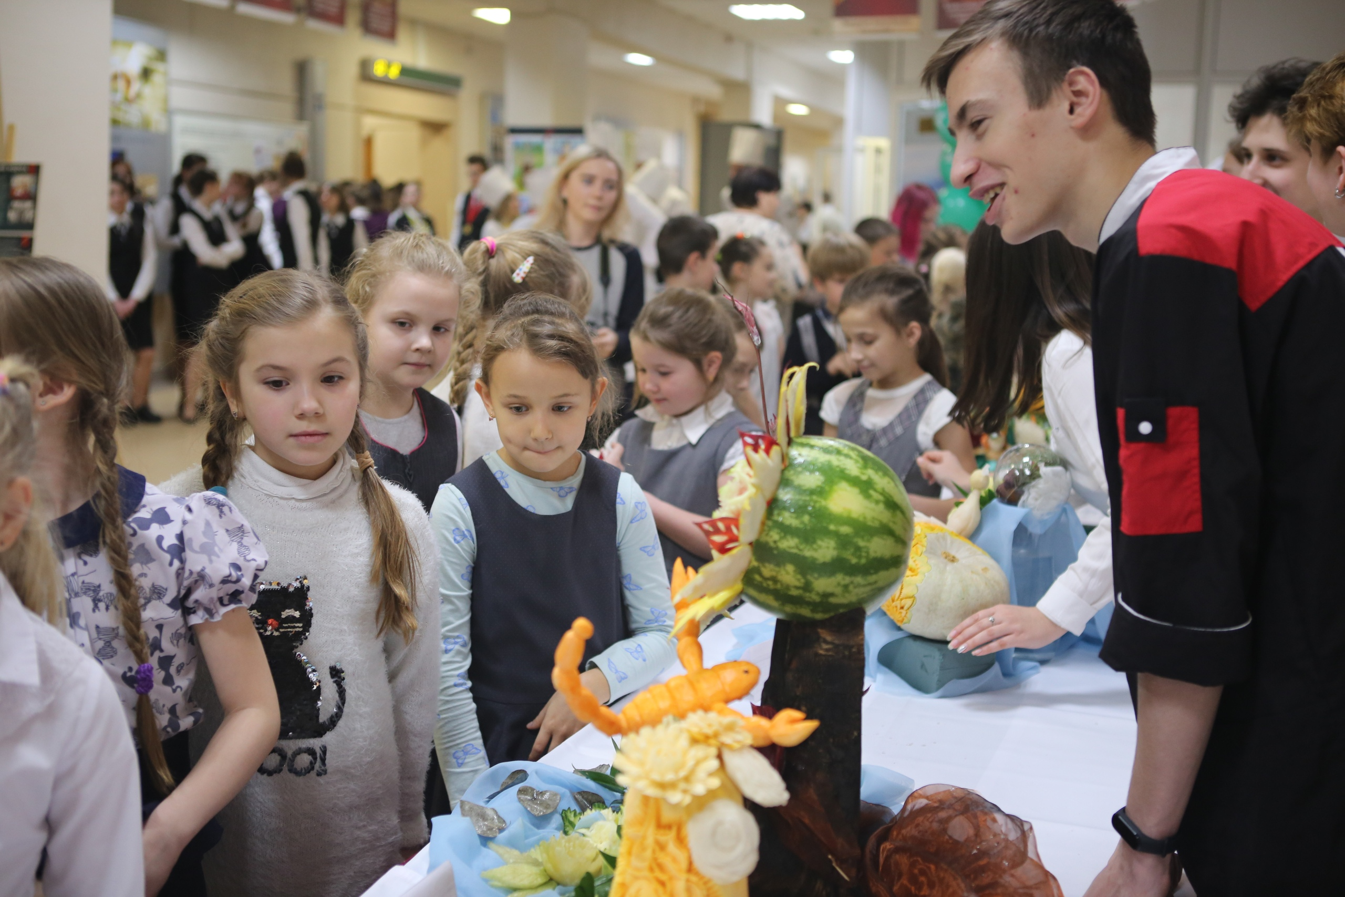
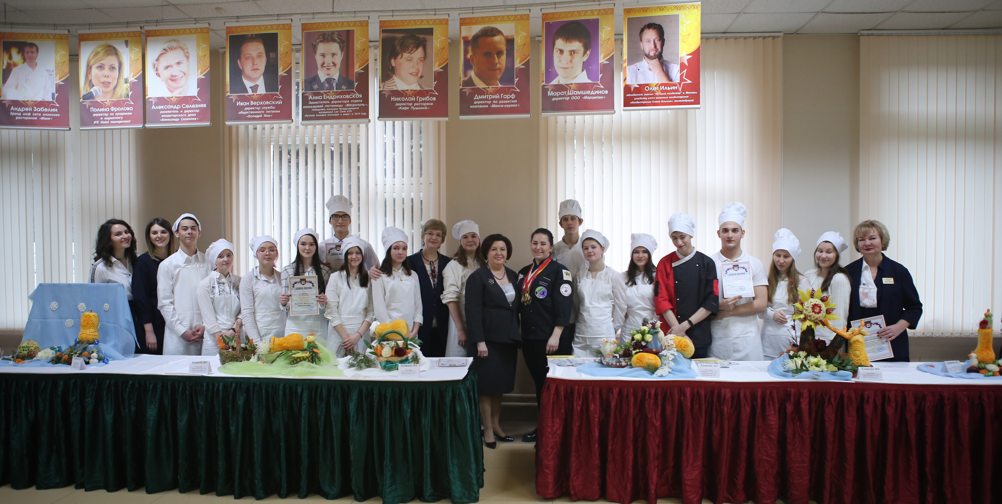
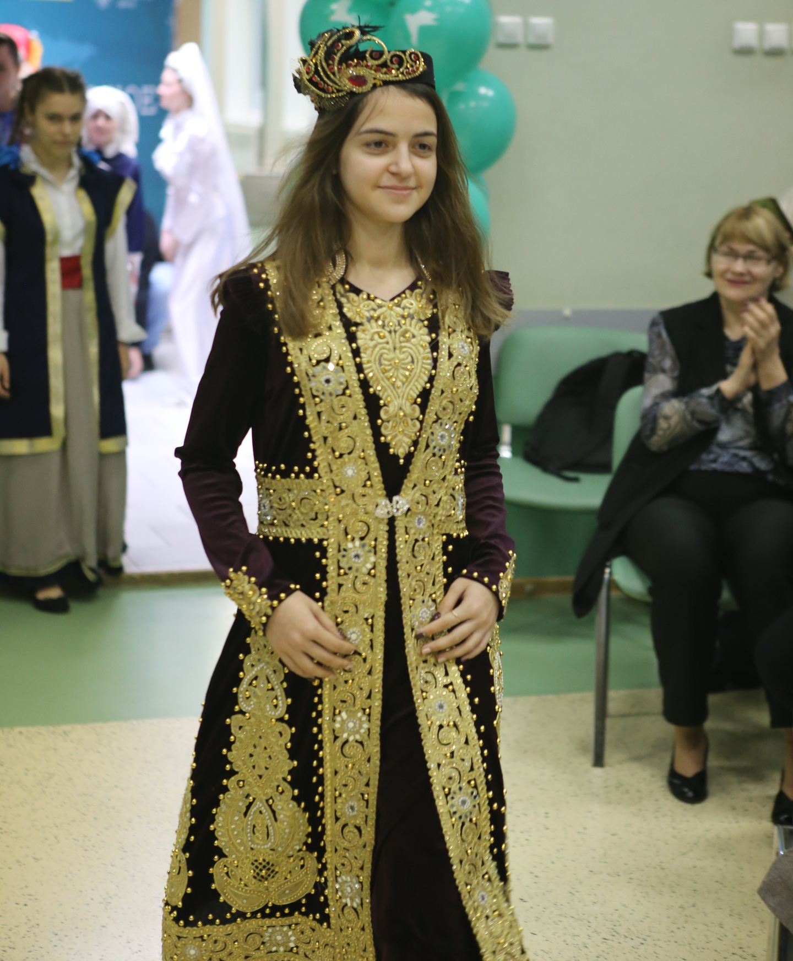
Проект «Моё национальное достояние»
Совместно с Молодёжным сообществом г. Москвы

Slide 20
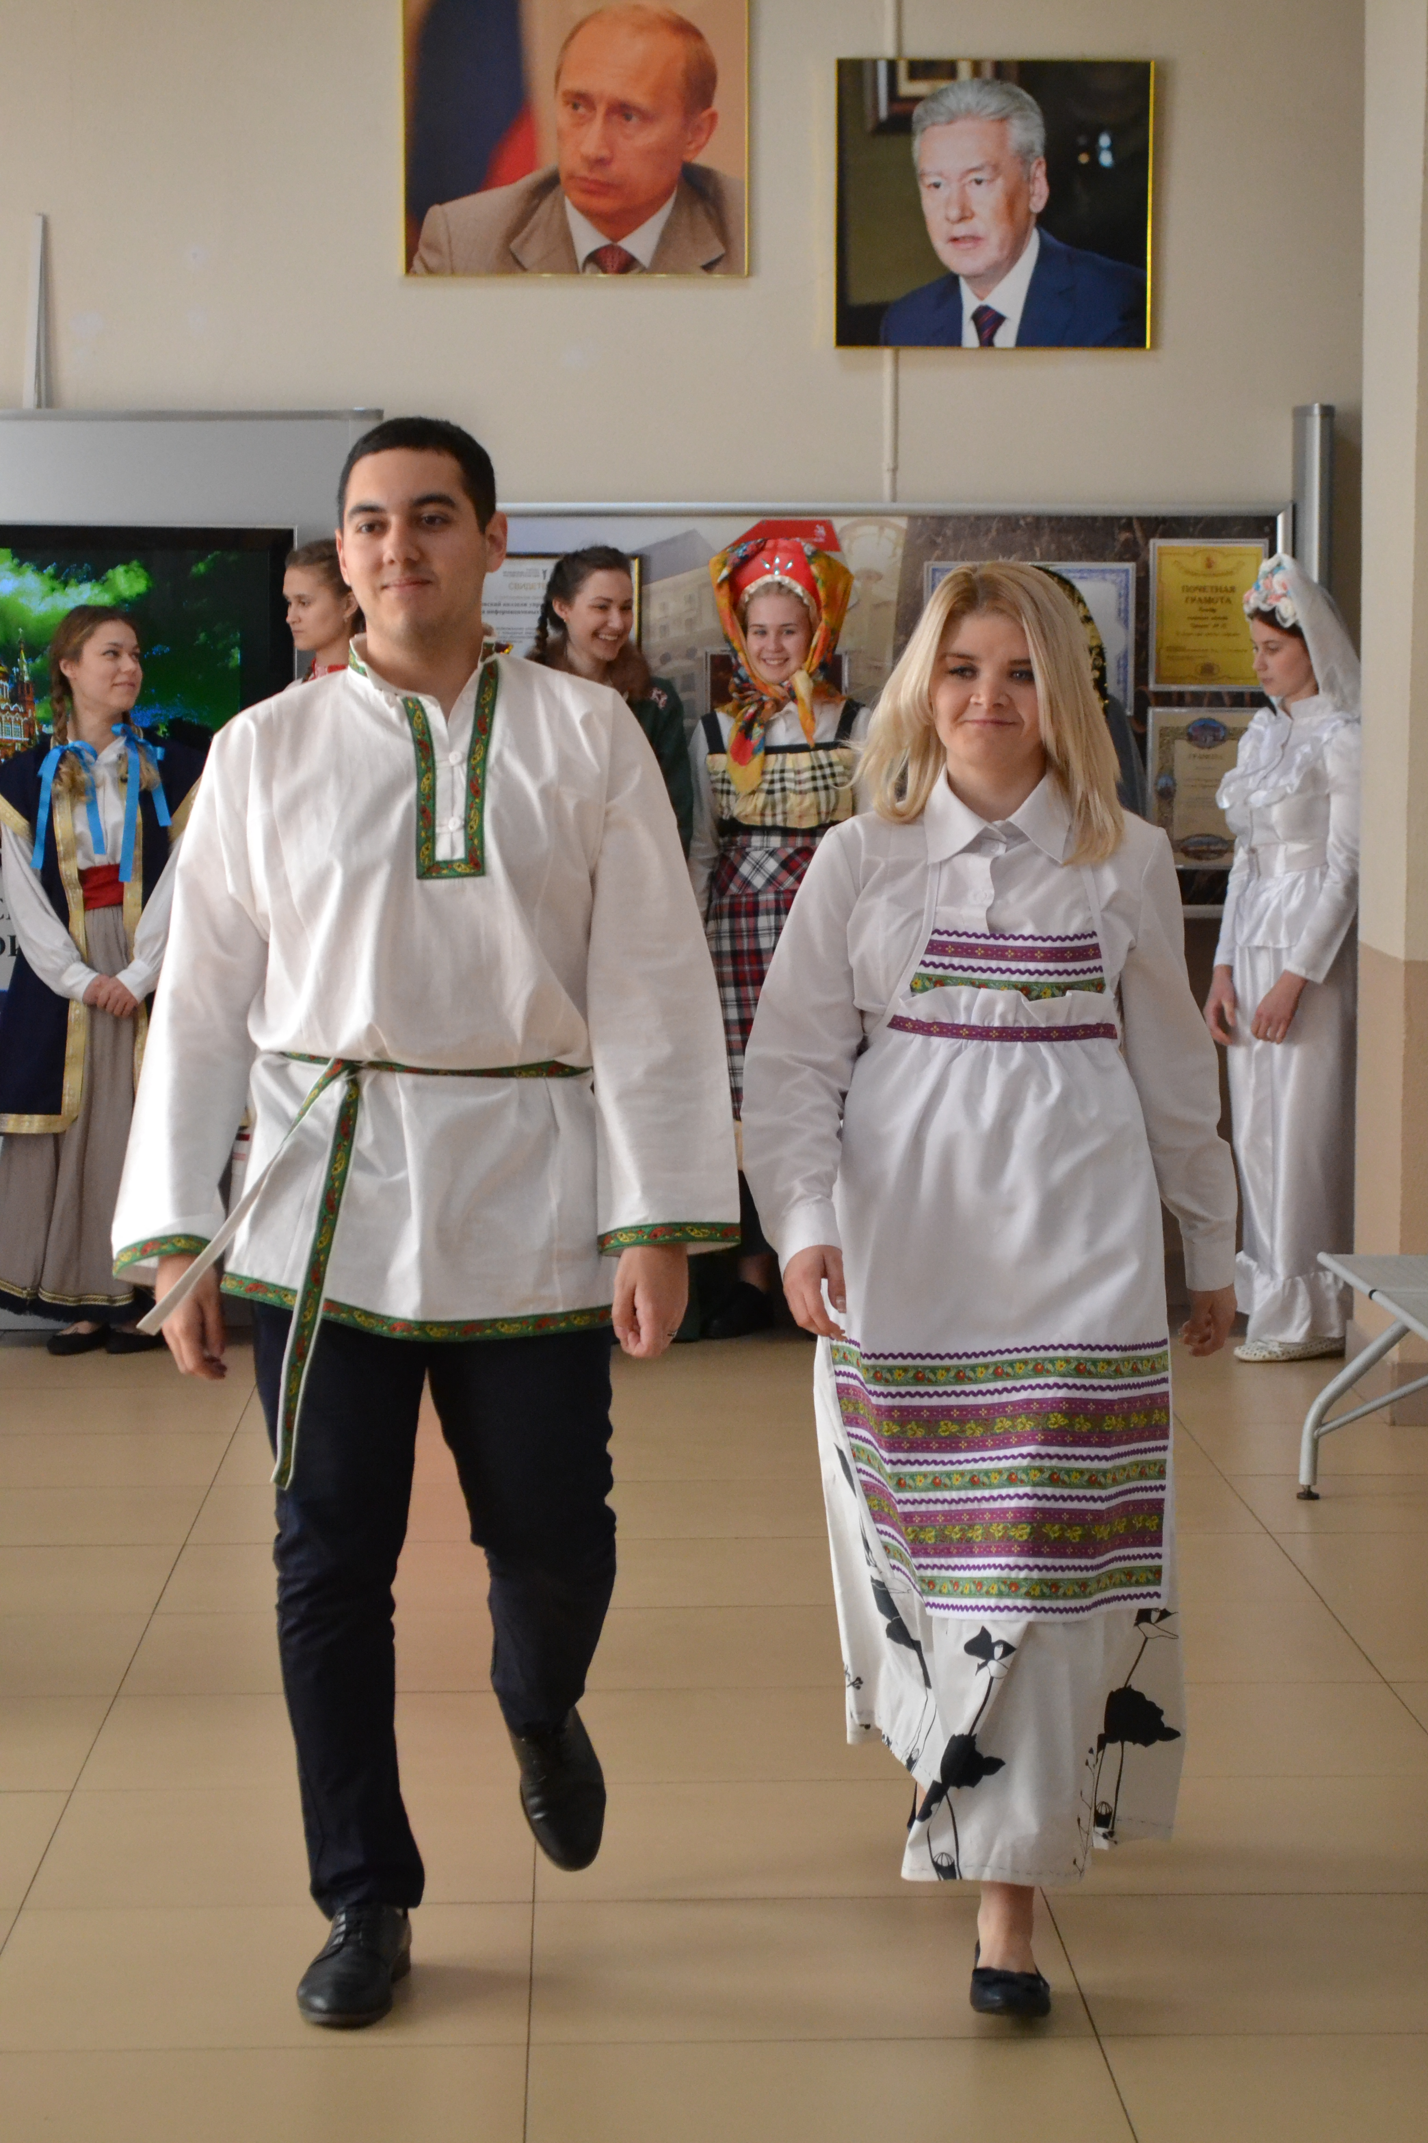
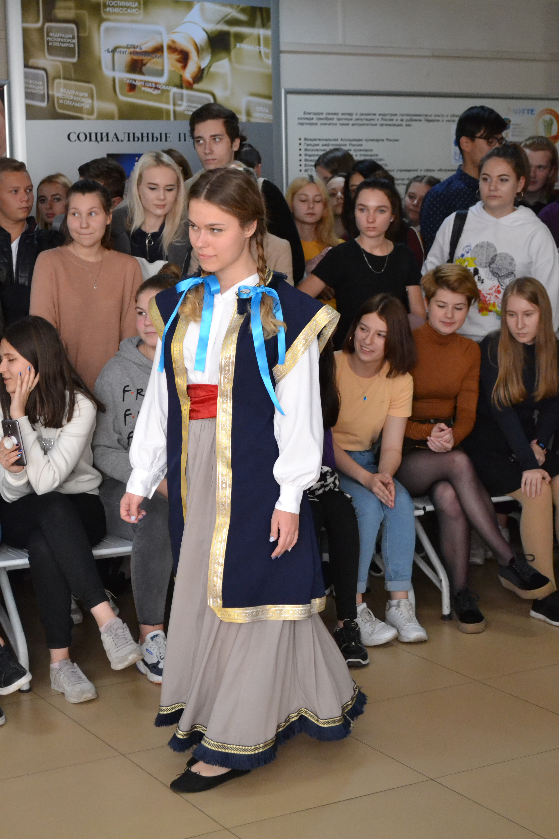
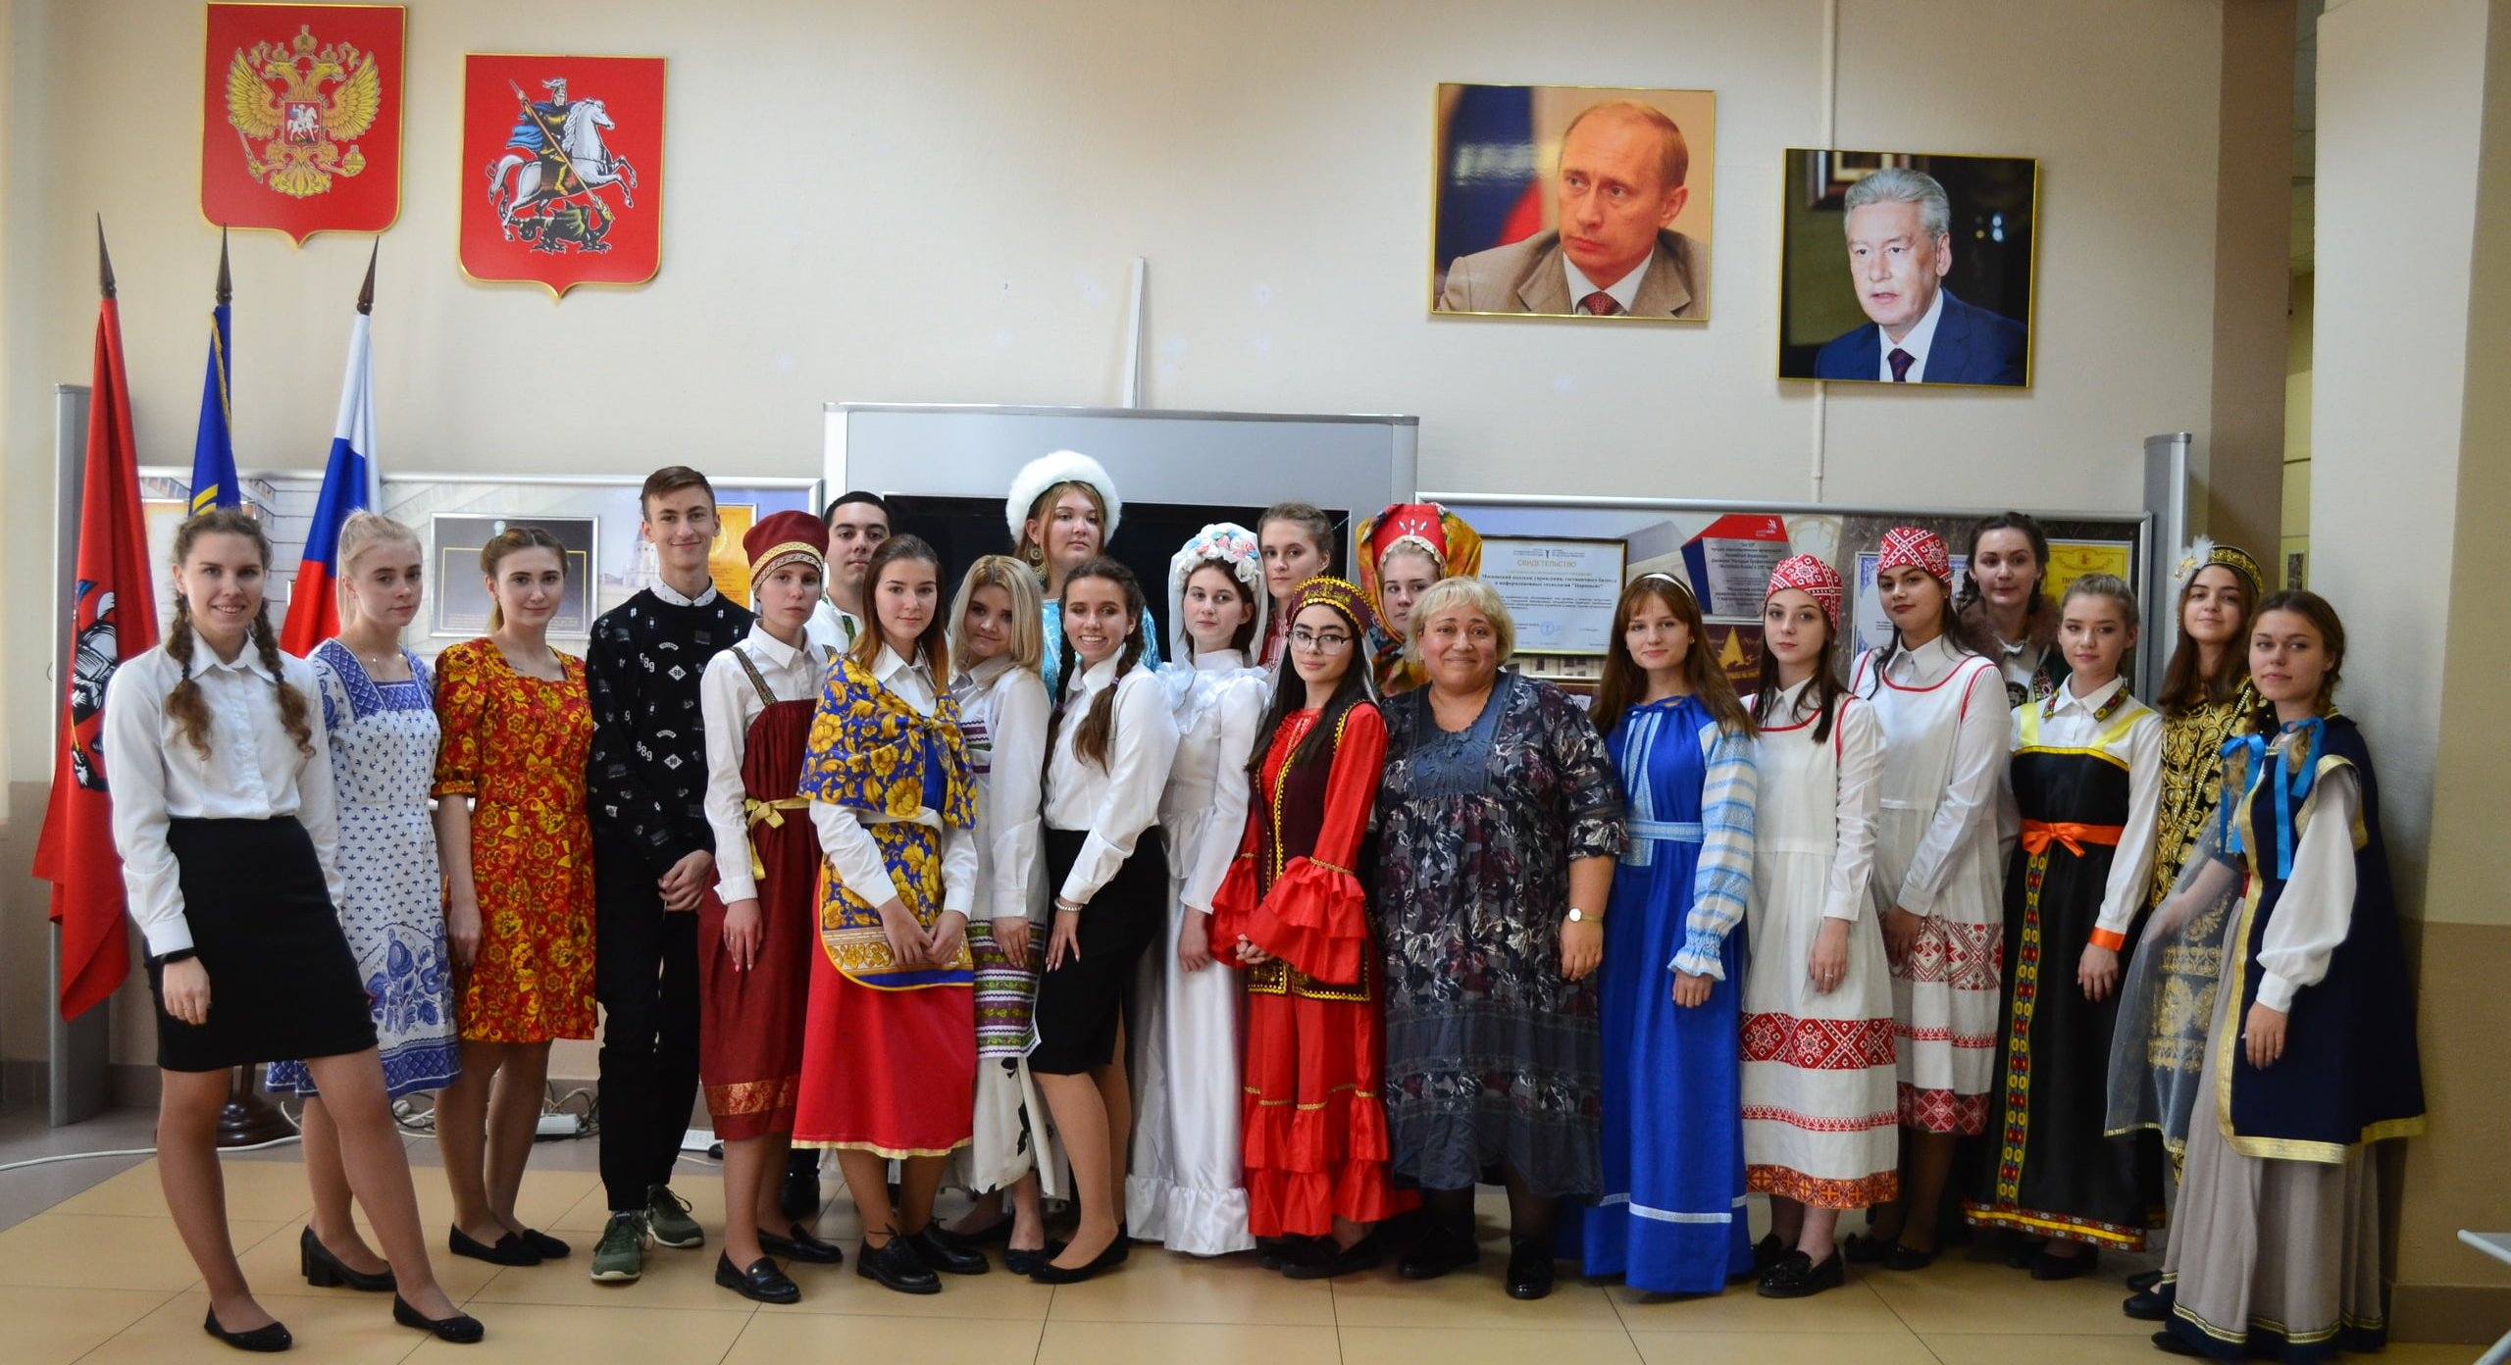
День Туризма

Slide 21
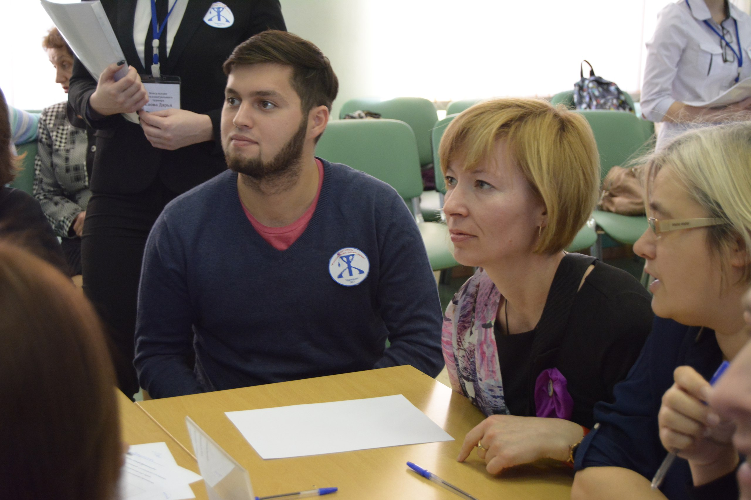
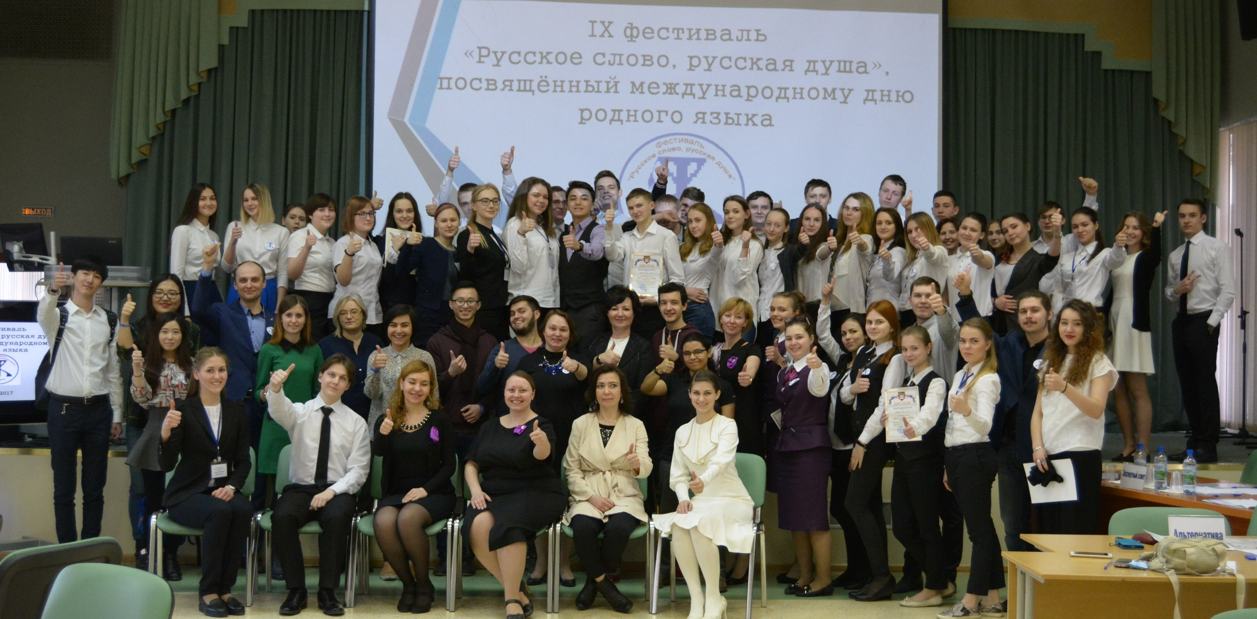
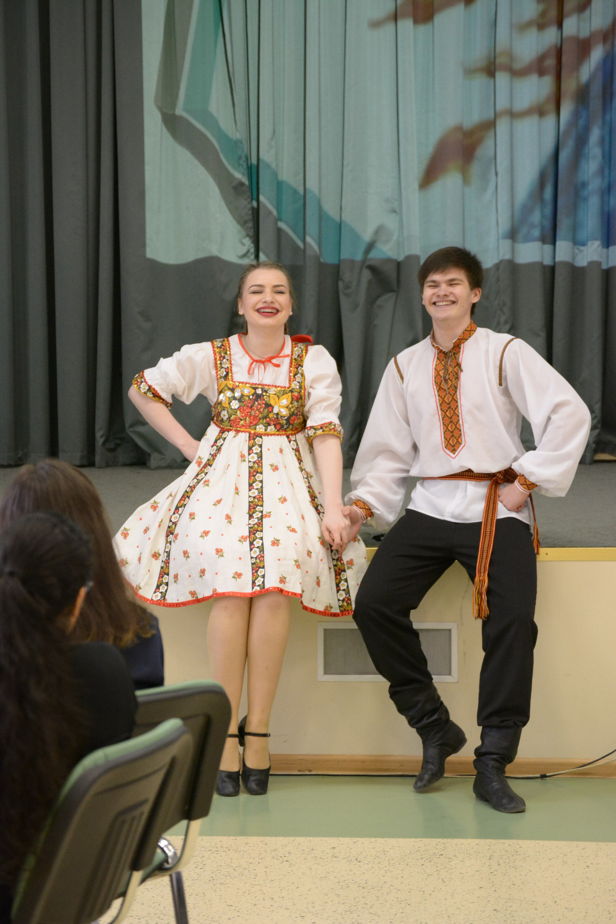
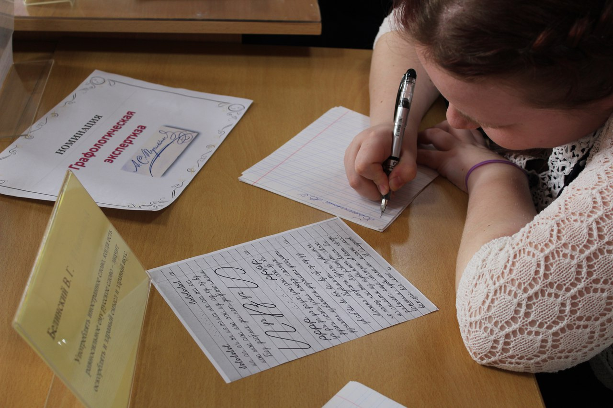
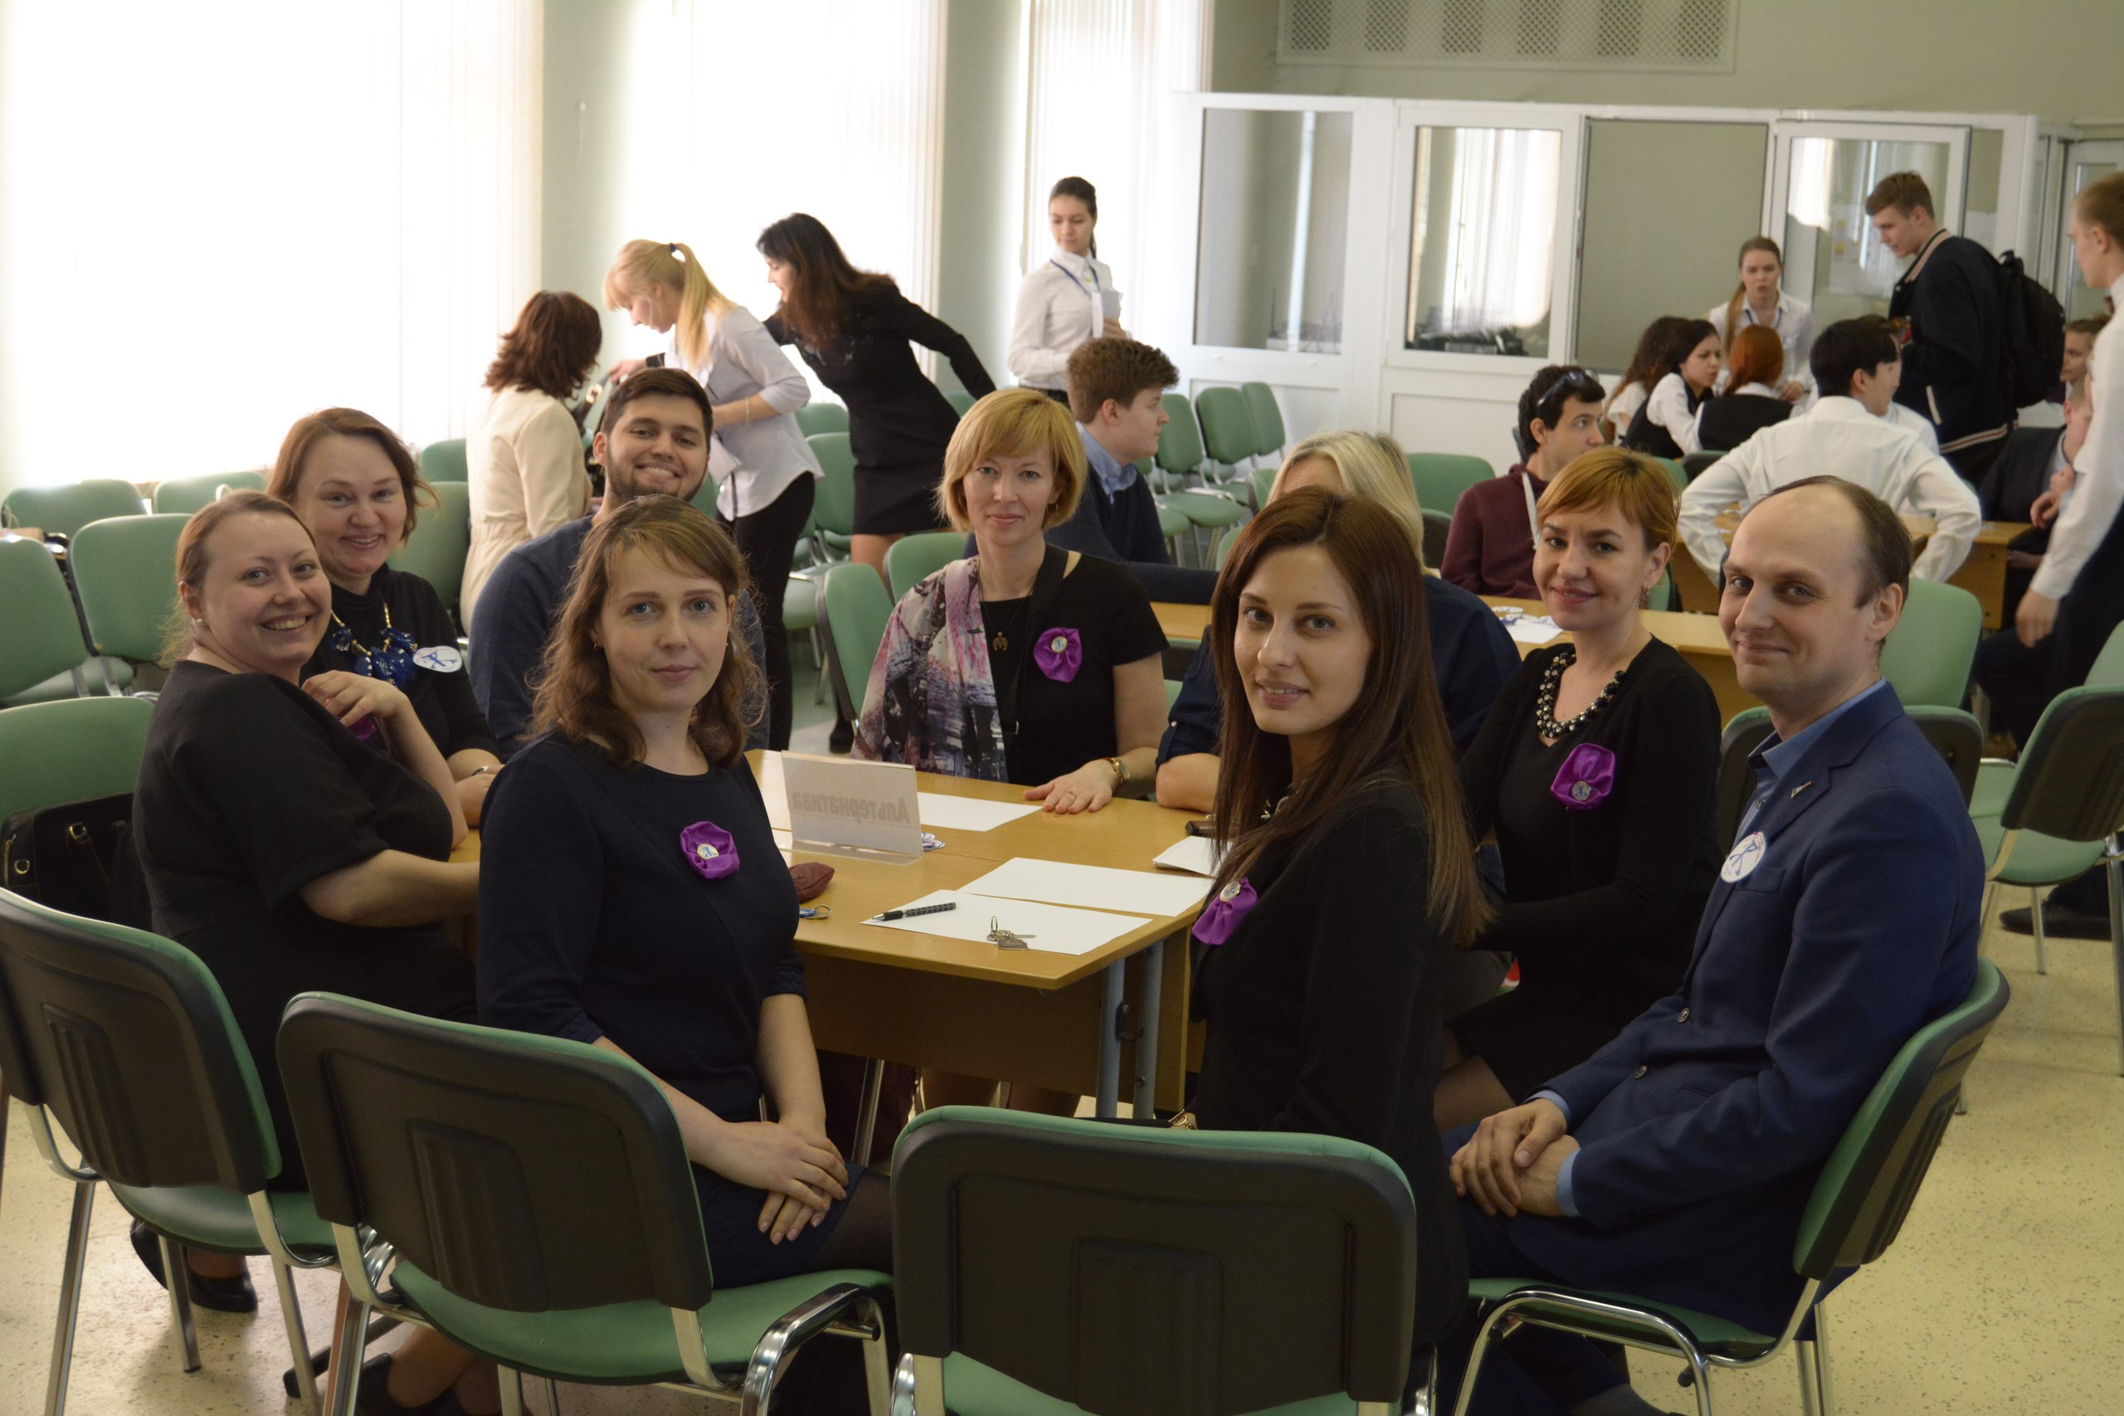
Фестиваль «Русское слово, русская душа»
Февраль 2020 – X юбилейный

Slide 22
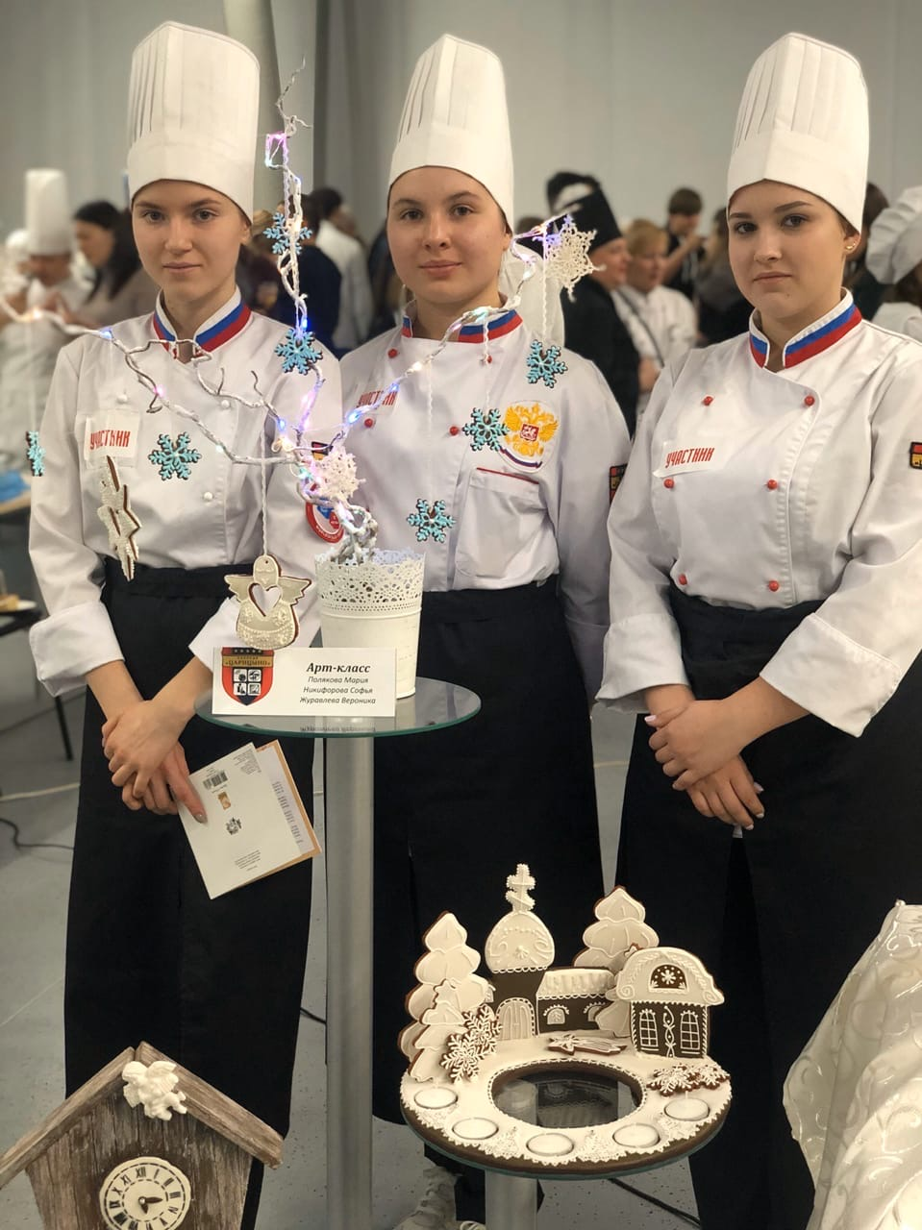
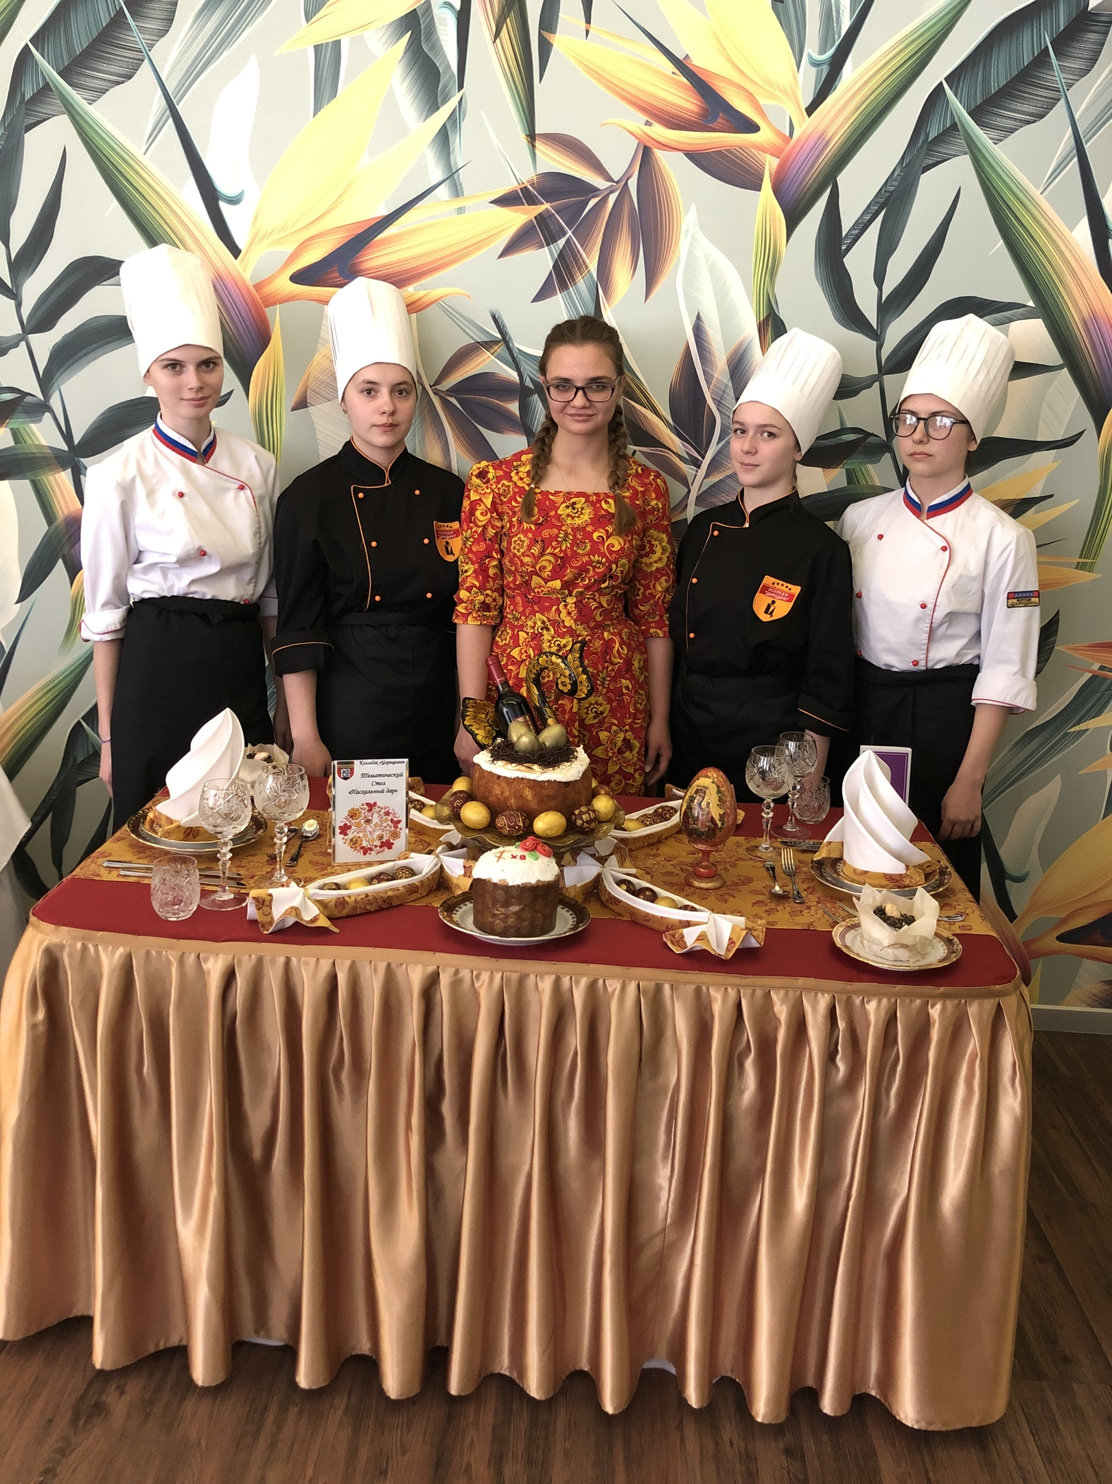
Возрождаем традиции: Пасха, Рождество
Совместно с «Центром Возрождения Традиций» и Даниловским ставропигиальным мужским монастырем при поддержке Департамента национальной политики и межрегиональных связей города Москвы, Московского отделения Императорского Православного Палестинского Общества и при участии Ассоциации кулинаров «Вкус Мира РУС».

Slide 23
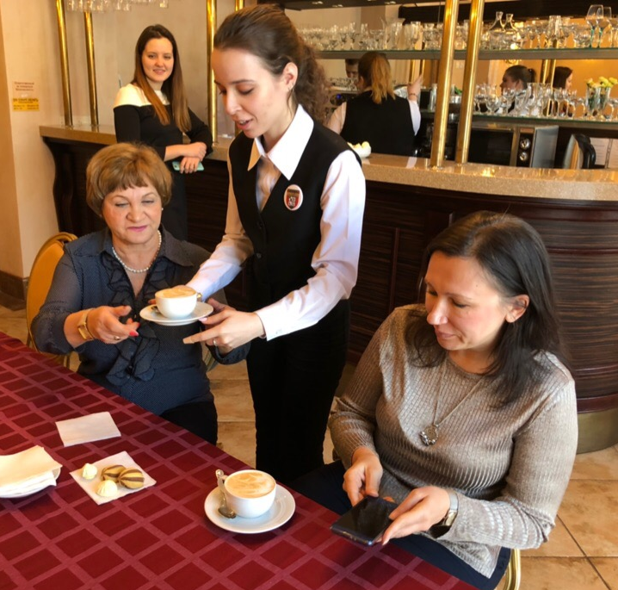
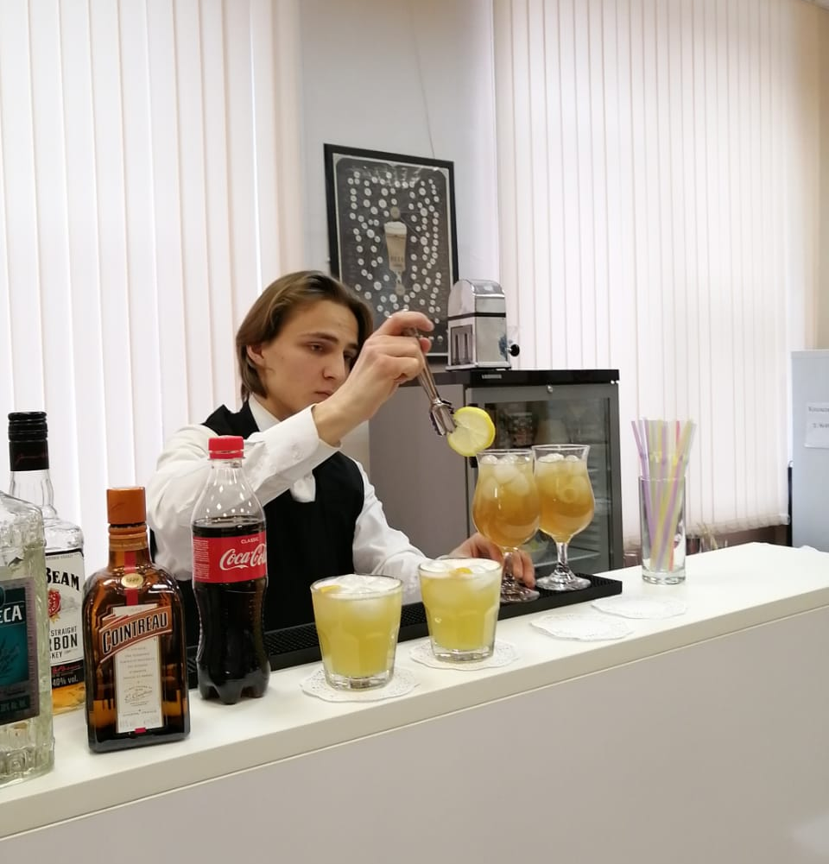
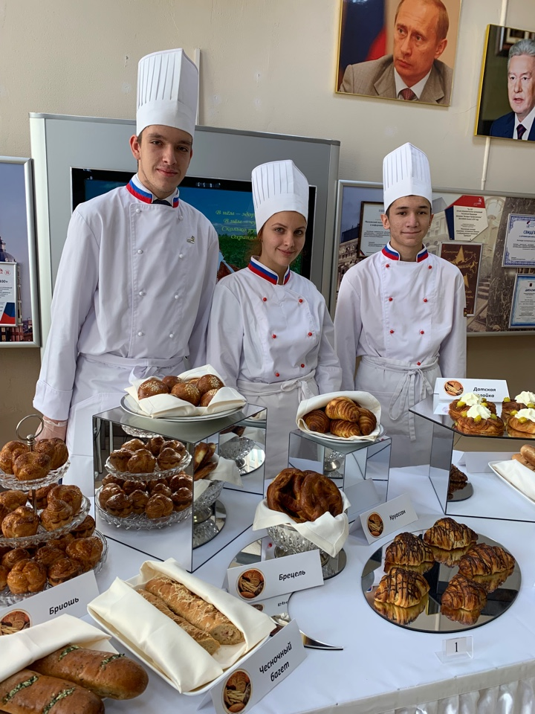
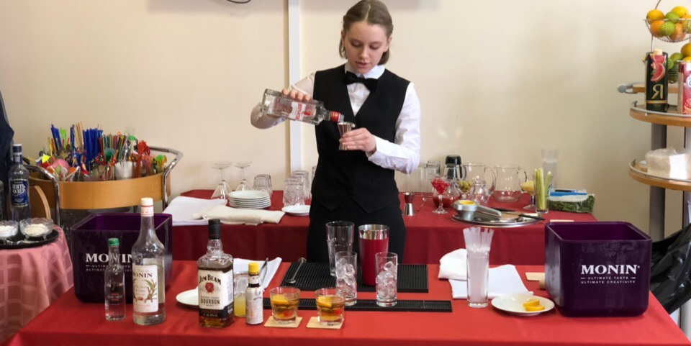
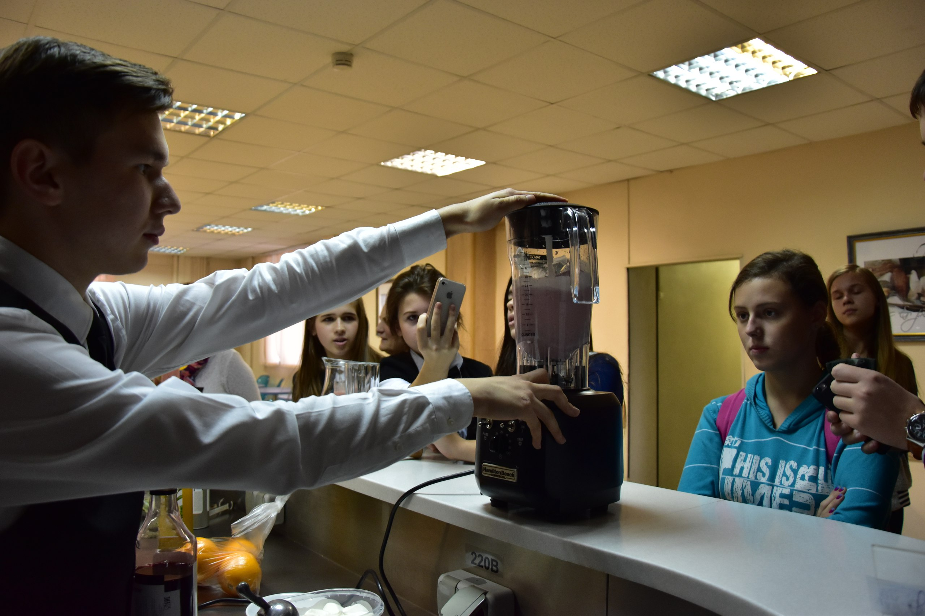
День Бармена, День Повара

Slide 24
Модуль «Институт кураторства»
Кураторы – элита преподавательского корпуса
Куратор группы
Работа с коллективом группы
Индивидуальная работа с обучающимися
Работа с преподавателями
Работа с родителями или законными представителями обучающихся

Slide 25
Проект «Студент-наставник»
Цель проекта:
Создание условий для эффективной адаптации студентов первого курса к студенческой жизни в колледже, через внедрение механизма
«Студент-наставник»

Slide 26
ГРАНТ МЭРА МОСКВЫ
Колледж «Царицыно» в девятый раз удостоен высокой награды за достижение высоких результатов в образовательной деятельности
и входит в ТОП-170 лучших
ОО города Москвы
с рейтингом в 742 балла
Notes:
В короткую версию

Slide 27
Воспитание гражданина – общая цель образовательной системы России
Воспитание чувства патриотизма и гражданской идентичности является сегодня ключевой задачей, поставленной перед педагогическим сообществом.
Святейший Патриарх Московского и всея Руси Алексий Второй:
«Судьба России, её будущее – в руках педагогов, воспитателей, учителей. Нам нужно вновь увидеть и понять: школа станет мёртвой, а труд её безотрадным, если педагоги будут передавать ученикам лишь некоторую сумму знаний. Нет и не может быть школы без воспитания, без стремления помочь ребёнку стать личностью самостоятельной, одухотворённой, способной отдавать себя ближнему, нашему народу и нашему Отечеству».

Slide 28
Спасибо за внимание!

